Slide 1
基于ESB的企业服务集成平台
普元信息：企业数字中台解决方案提供商

Slide 2
CONTENTS
01
02
03
04
ESB项目
建设背景
ESB项目
建设方案
ESB
产品介绍
ESB项目
案例分享
Notes:
标题多。使能放概览。加一个总结。 企业优势放公司概览里

Slide 3



公司介绍及发展历程
普元信息
普元信息是国内领先的基础软件中间件产品与解决方案提供商、信创产业链中重要的国产基础软件厂商 ，科创板上市企业（股票代码：688118）。公司系列基础软件产品与解决方案在金融、电信、政务等行业领域关键应用中成功实现国产化替代，是客户广泛信赖的的国产基础软件专业品牌。
从典型客户到广泛认可：形成金融、运营商、能源、政府、先进制造等多个重点行业
从单产品线到多产品线：紧跟新技术趋势，布局云应用中间件、大数据中间件业务
利用资本市场做大做强，发力更大发展空间的 数字化转型业务，持续助力企业级软件自主可控
普元在张江高科技园创立，致力于国产中间件研发
成功研发首款中间件产品：应用开发平台EOS
获得交通银行、华为技术等标杆客户认可
2003-2006
2006-2010
2010-2016
2016-2019
2021+
率先参与制订SOA国际标准
形成国内领先的SOA平台产品线
创立平台定制模式，成功为多家大型客户定制软件基础平台
从初具规模到国内领先：收入规模国内占有率领先
2019年12月，成功登陆科创板，启动公司发展新篇章

Slide 4


公司资质荣誉
连续10年获得国家规划布局内重点软件企业认定
国家企业技术中心
软件能力成熟度CMMI5级认证企业
国家高技术产业化示范工程单位，国家版权示范单位
国家博士后科研工作站
Jakarta EE企业级会员
全国信标委云计算、
大数据标准小组成员单位
多次获得省级科技技术进步奖项
拥有数十项软件发明专利
承担多项国家级、省部级重大科研攻关课题或产业化任务

Slide 5


业务布局：根植上海 辐射全国
拥有高水平的基础研发团队，支持高端交付
拥有规模化、专业化的服务交付团队
拥有数量众多的行业大型项目实践经验
普元信息
全国1700+员工
技术人员占比
80%+
100%
100%
100%
100%
100%
北京普元智慧数
据技术有限公司
广州普齐信息
技术有限公司
广西普元数字
科技有限公司
苏州普元数字
科技有限公司
普元金融科技
（宁波）有限公司
北京普元智慧数
据技术有限公司
河北雄安分公司
苏州普元数字
科技有限公司
盐城分公司
北京
普元上海总部，将全国服务区域划分为华北、华南、华东、华西四个服务大区，90%的省区县可以在4小时内提供现场支持，5%的非核心区县可以在8小时内提供现场支持，偏远地区可以在12小时内提供现场实施维护，所有地区支持7*24小时远程技术支持。
各地分公司/办公室： 北京、广州、西安、武汉、成都、济南、苏州
西安
上海总部
广州

Slide 6
主要业务：全栈中间件产品及解决方案
数字化应用
数据治理
系列中间件
银行 OpenAPI
保险智能工单
集团企业运营监控
装备制造客户综合服务
…
主数据
数据交换
元数据
数据资产
数据服务
应用服务器软件
企业服务总线
文件传输平台
统一流程平台
应用开发平台
开发运维一体化
提供面向信创的系列中间件产品及解决方案，建立自主可控的信息技术底层架构与标准，支撑关键领域客户进行 IT基础架构重构、系统信创改造迁移、数据治理服务及高效构建数字化创新应用。

Slide 7
企业集成平台建设的驱动力
互联互通
企业需要新一代数字化架构改变内部系统复杂的网状交互关系；适应新形势下的微服务与混合架构，对内实现服务治理、对外实现能力开放。
架构
开发
敏捷开发
规范开发方法，，降低开发难度；系统间交互松耦合，让所有接口交互不受制于开发语言、系统平台、协议、数据格式，提高资产复用率，降低成本浪费。
透明化服务管控
系统间需要透明化管理，避免黑盒系统，系统间交互实现细粒度的可视、可管、可控
服务快速接入与运维
快速的添加新服务，改变其中服务对系统的影响小；加强运行期管控，自动化、推送式运维保障，降低运维成本。
管理
运维

Slide 8
企业集成平台实现全链业务集成，推动业务持续创新与发展
战略目标
集成平台
标准规范
制度流程
集成规范
服务集成
流程集成
文件集成
数据集成
管理流程
通讯协议解耦
服务资产管理
服务状态监控
服务调用规范
服务高效运营
智能流程管理
流程建模
流程即时调整
流程与业务混合
高性能表现
海量文件传输
TB级大文件传输
文件智能传输
文件加密传输
文件传输监控
企业数据集成
集中数据交换
点对点集成交换
批量数据交换
实时数据交换
开发规范
考核制度
运维规范
组织机构
度量规范
IT系统
岗位角色
建设覆盖全业务链条的集成通道，推动业务持续创新与发展
Notes:
普元能够为企业提供一整套完整的集成方案

Slide 9
CONTENTS
01
02
03
04
ESB项目
建设背景
ESB项目
建设方案
ESB
产品介绍
ESB项目
案例分享
Notes:
标题多。使能放概览。加一个总结。 企业优势放公司概览里

Slide 10
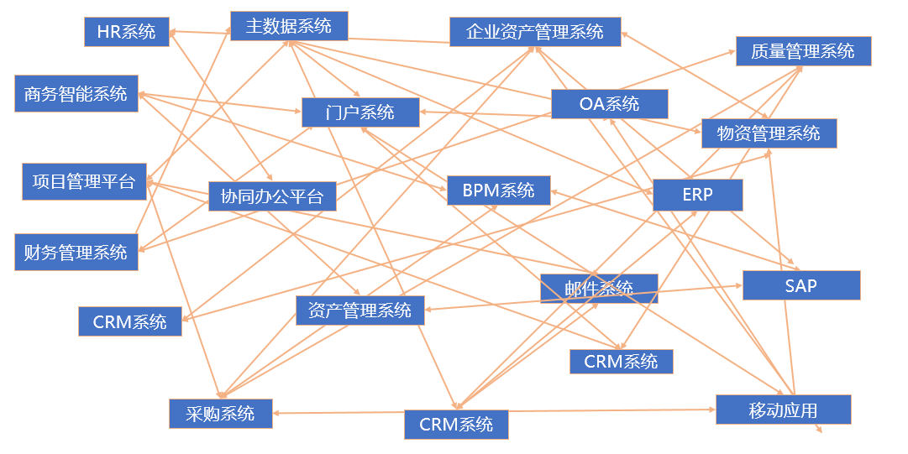
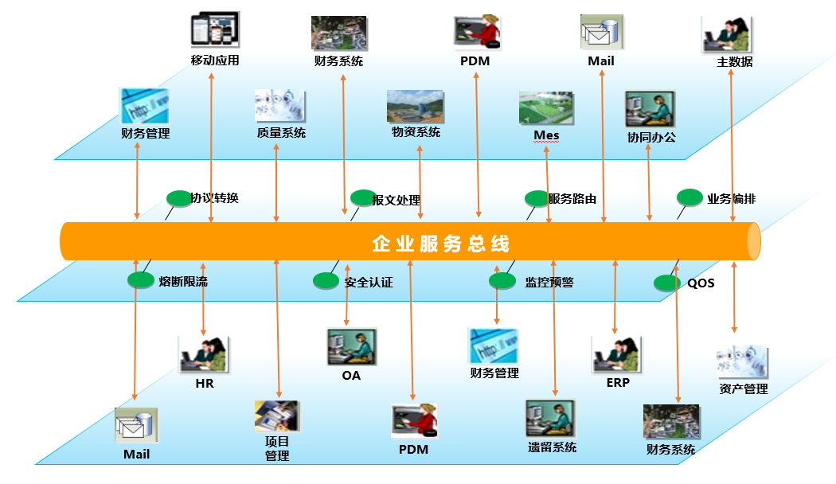
企业服务集成平台解决的核心问题
转 变
传统架构问题：
新老架构系统间集成问题
系统接口关系复杂、黑盒交互
系统间耦合度高，横向扩展困难
性能瓶颈、稳定性和扩展能力
服务无序开发，技术管控困难
开发/维护成本高、趋向负面发展
企业服务总线解决的问题：
异构系统的无缝对接集成
透明化的服务管控
条线化、松耦合、降低依赖
高性能、高可靠、易扩展
服务规范管理、自主可控
敏捷开发、快速运维、降低成本、提高资产复用率
解 决
Notes:
服务集成平台解决的核心问题是要将不易管控的集成架构转变为总线化、透明化的集成架构

Slide 11
企业服务集成平台建设的总体目标
总部一级集成平台集群(互联网区)
总部一级集成平台集群(内网区)
对内支撑系统间服务集成与治理，对外实现能力开放，以完整的国产化生态为依托，实现应用系统横向贯通、纵向穿透、内外互联，推动业务持续创新与发展
纵向打通跨级集成
移动门户
邮件系统
电子采购
移动OA
…
…
…
…
…
横向打通同级内部集成
集团总部
财务
共享
ERP
系统
核算
系统
主数
据
资产
管理
资金
管理
纪检
监察
人力
资源
档案
管理
统一
身份
协同
办公
业财
融合
…
…
二级集成平台集群
二级单位
二级
单位
二级
单位
二级
单位
二级
单位
…
…
市场
经营
项目
运行
合同
管理
…
..
金融
医疗
智慧城市
电子
商务
……
……
人力
资源
内外
网
Notes:
管理功能实现多层级、跨业态

Slide 12
建设企业服务集成平台的关键要素
生态适配
管理体系
对企业IT现状、各类问题进行调研摸底，然后进行综合评估、制定集成路线。
支撑国产化架构下的服务集成与迁移。
系统迁移、建设的可行性分析、方案设计
系统实施方案制定与实施
以服务资产管理为核心，实现软件资产可复用，增强系统应对变化的能力
实现多层级、跨业态的集中管控能力，加强集团对整个IT演进的管控力度
建立对应的技术规范与管理规范，包含技术原则、服务规范、编码规范等
建立接口服务度量体系，促进服务质量提升
生态适配
管理体系
要素
平台支撑
平台支撑
组织保障
组织保障
采用SOA架构及标准化技术，实现不受限制的系统集成
提供新老架构间服务快速集成能力
提供快速服务组装的平台工具
提供服务运行情况的监控能力
形成组织结构、岗位设置及岗位的具体技能和工作要求等
形成相应的组织管理(包括KPI考核制度，人员培训、职业发展等)及预算成本机制
Notes:
信创环境

Slide 13
生态适配：项目建设步骤
系统服务调研：
已经完成的服务接入情况、服务类型及使用情况（哪些系统接入中心，其中哪些冗余、哪些不冗余、哪些可以从总线系统去掉。
方案总体分析：
技术路线总体可行性分析（包括产品选型、部署模式、操作系统、数据库等），迁移影响分析（如：接口改造、现有部署架构及部署模式的改变、业务系统配合、数据割接等），需要详细了解所选择的技术路线对客户业务系统会产生哪些影响。
系统实施及迁移方案：
分步迁移，从办公系统、一般业务系统、核心业务系统的顺序进行迁移，分步迁移要考虑共生，最终制定详细的实施方案、迁移方案及计划。
Notes:
系统摸底：
技术环境摸底：SOA系统的技术环境（运行环境、部署模式、数据库、依赖组件、部署架构）
SOA服务集成摸底：服务接入情况、服务类型及使用情况（哪些冗余、哪些不冗余、哪些可以从SOA系统去掉）
迁移分析：
兼容性适配：现有环境兼容性（如：负载均衡、网络等）、信创兼容性（硬件兼容性、系统兼容性、服务器、数据库兼容性等）
迁移分析：迁移影响分析（如：接口改造、现有部署架构及部署模式的改变、业务系统配合、数据割接等），需要详细了解所选择的技术路线对我们业务系统会产生哪些影响
SOA系统迁移建议：
适配建议：包括适配程度和迁移影响分析，技术路线总体可行性分析（包括部署模式、操作系统、数据库等），需要详细了解所选择的技术路线对我们业务系统会产生哪些影响
迁移建议：如何迁移，一次性迁移，还是分步迁移，分步迁移要考虑共生。

Slide 14
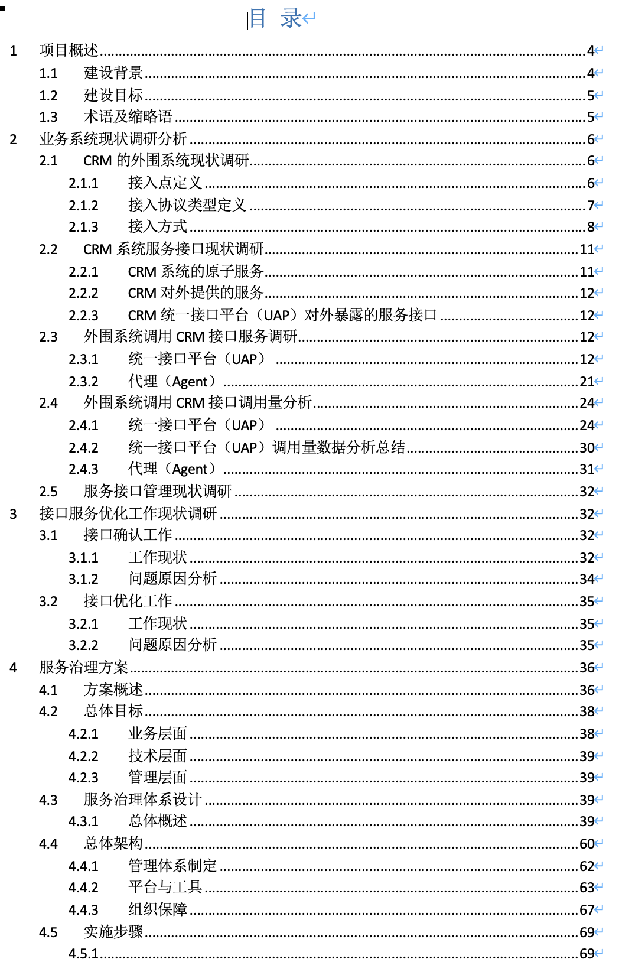
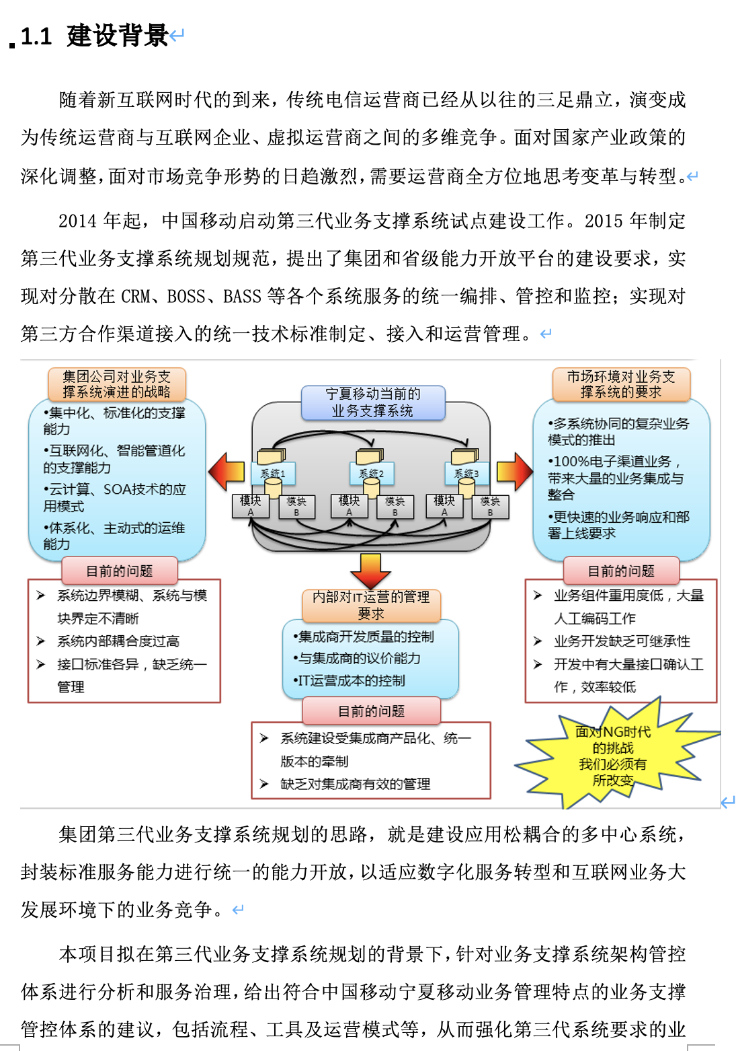
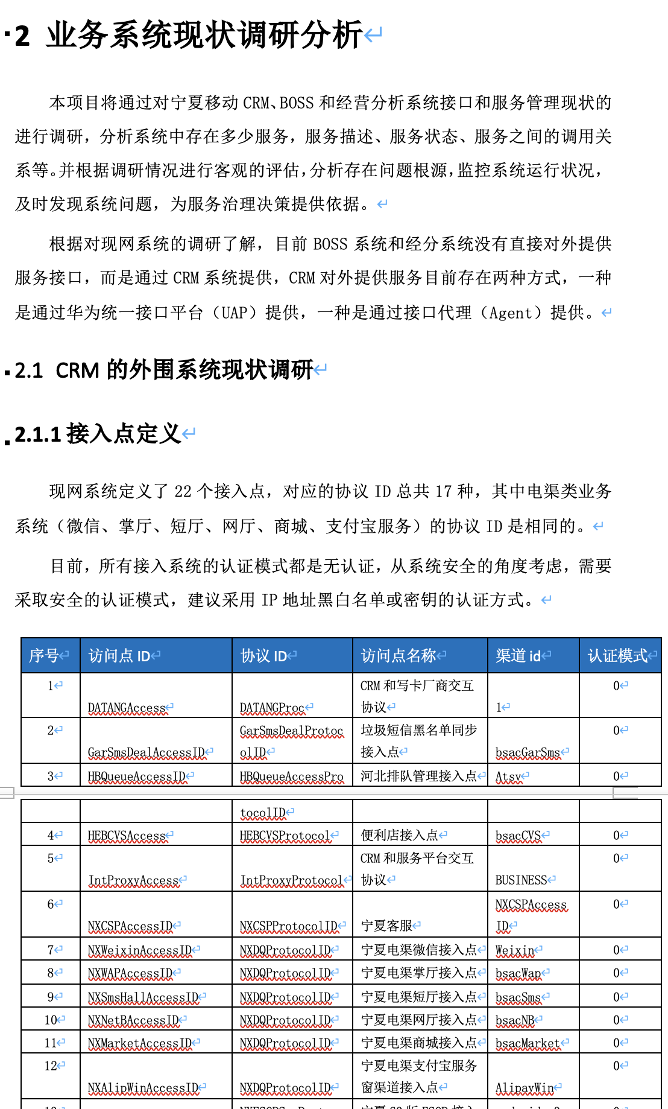
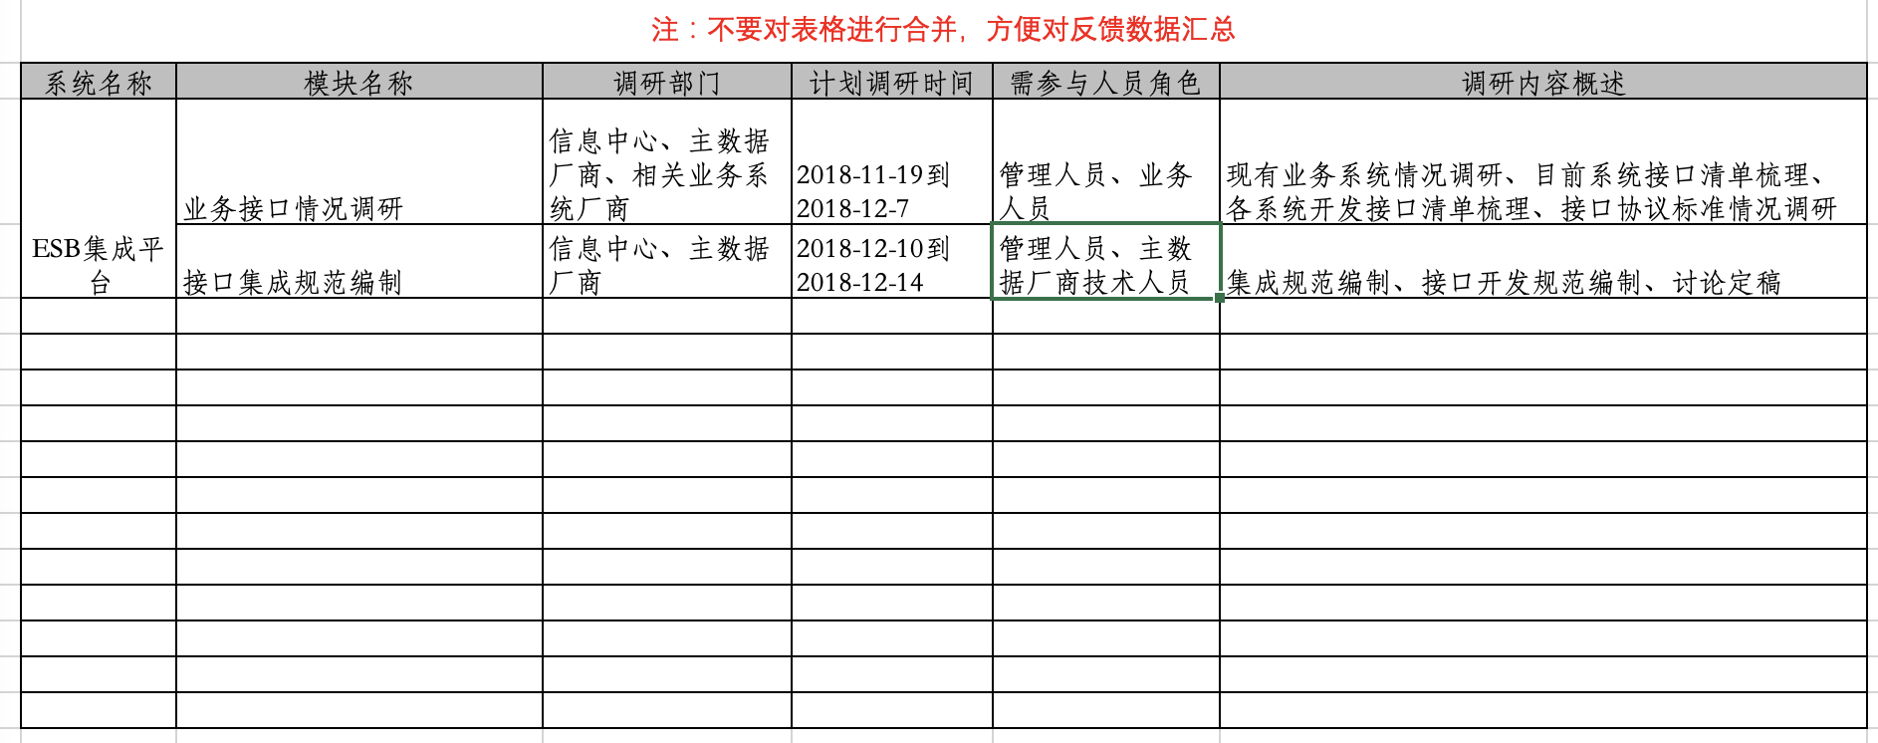
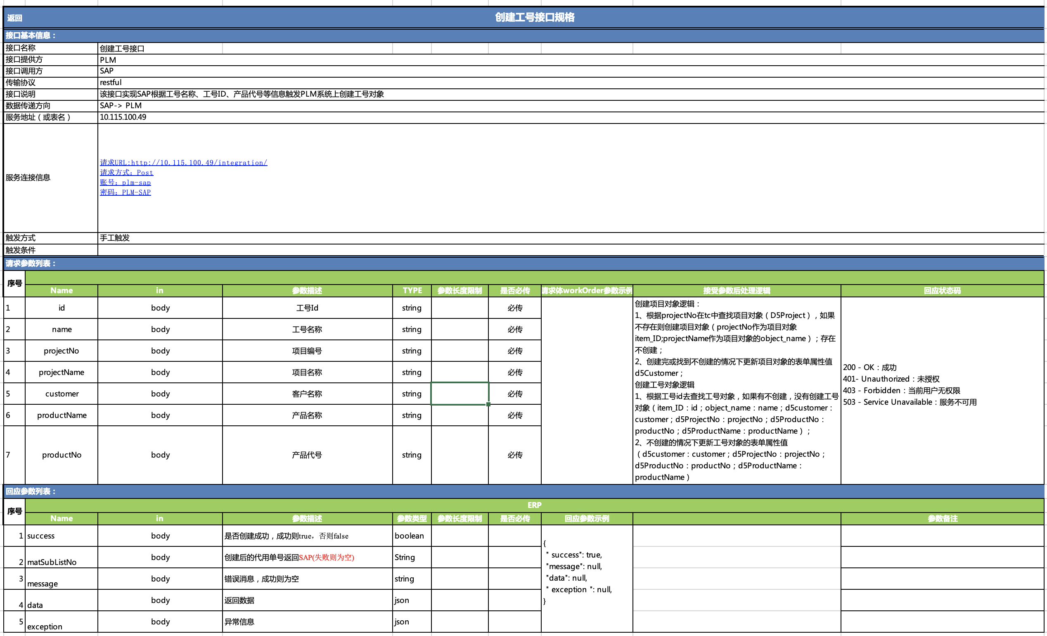
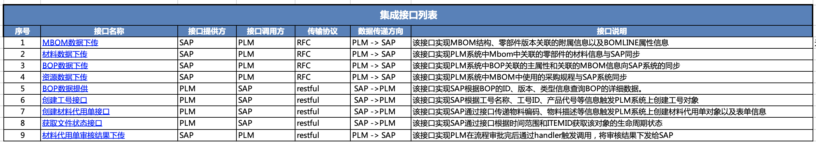
生态适配：系统调研摸底及分析

Slide 15
生态适配：接口服务快速配置与迁移方案
支持模板导入方式快速配置原接口服务，对接口服务进行批量注册，实现原接口服务的快速迁移
Excel服务
列表
旧ESB系统
信创ESB系统
2、将导出的服务列表进行整理，去掉冗余服务，整理为新的模板
3、将Excel中的服服信息匹配导入信创ESB系统中，实现服务批量注册迁移
1、登录原ESB系统并将接口服务（接口、方法、参数）导出。
服务实施
人员

Slide 16
生态适配：服务双轨运行方案
考虑ESB系统国产化替代过程的业务无感知，可通过并行流量分发的方式实现。即：将接口迁移至国产化ESB服务总线后，通过负载均衡器/PLB的流量分配，将部分接口的请求流量接入到ESB，并依次逐步的将全量接口请求切换至ESB。
负载均衡器
服务请求
Env=Pre, App=ESB
Env=Prod, App=OSB
新服务
原服务
服务器资源池
容器
Env=Canary
容器
Env=Prod
容器
Env=Pre
Server
Env=Prod
容器
Env=Canary
容器
Env=Canary
容器
Env=Prod
容器
Env=Pre
容器
Env=Pre
容器
Env=Prod
Server
Env=Prod
容器
Env=Prod
容器
Env=Pre
Server
Env=Prod
Server
Env=Prod
Server
Env=Prod
Server
Env=Prod
Server
Env=Prod
Server
Env=Prod
App=Portal
Release=1.0
App=Portal
Release=1.0
App=ESB
Release=1.1
App=Portal
Release=1.0
App=Portal
Release=1.0
App=Portal
Release=1.0
App=SOA
Release=1.1
App=ESB
Release=1.1
App=SOA
Release=1.1
App=SOA
Release=1.1
App=SOA
Release=1.1
App=Portal
Release=1.0
App=Portal
Release=1.0
App=SOA
Release=1.1
App=Portal
Release=1.0
App=SOA
Release=1.1

Slide 17
生态适配：全面支持国产生态
应
用
软
件
金山
永中
福昕
书生
360
客户端软件
数科
金格
火狐
…….
应用软件
办公系统
一般业务系统
核心业务系统
中间件
企业服务总线
基
础
软
件
数据库
达梦
人大金仓
南大通用
神舟通用
华为
腾讯
阿里
中兴
海量数据
瀚高
……
操作系统
统信
麒麟
中科红旗
安超
普华
中科方德
欧拉
…….
基
础
设
施
服务器
华为
浪潮
联想
宝德
曙光
长城
同方
706
黄河
衡山
长江计算
……
芯片
兆芯
海光
鲲鹏
飞腾
龙芯
申威

Slide 18


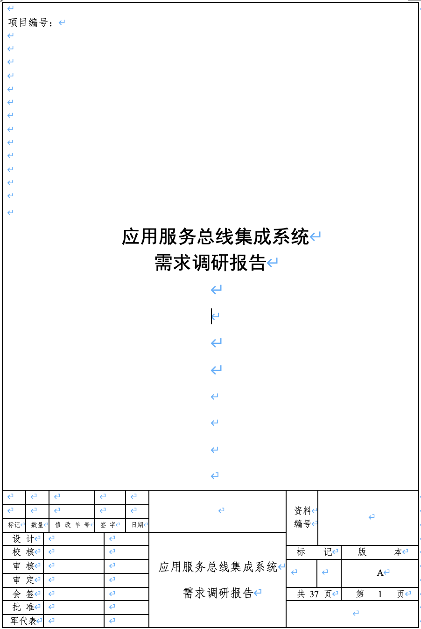
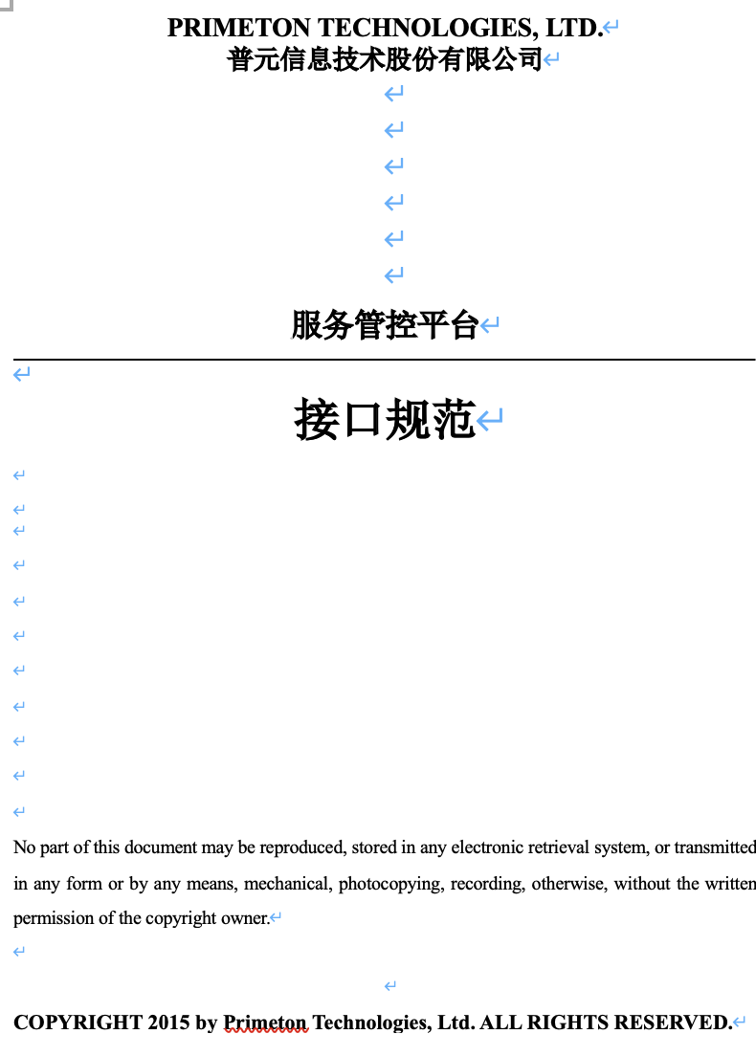

管理体系：统一技术规范、管理规范
接口服务规范保障企业服务总线的持续演进
技术规范
管理规范
接口原则
编码规范
服务规范
管理过程
技术原则
无状态原则
数据格式原则
服务异常原则
服务编码规范
操作编码规范
异常编码规范
请求编码规范
版本编码规范
应用编码规范
典型交互场景
服务描述规范
请求报文规范
响应报文规范
确认报文规范
异常报文规范
报文大小规范
集成平台介绍
平台管理过程
角色职责定义
过程阶段定义
新增场景管理
修改场景管理
注销场景管理

Slide 19
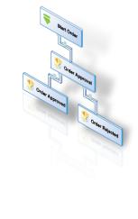






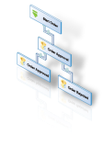



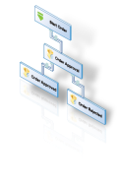
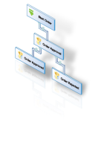









管理体系：服务资产全生命周期管理
注册管理
部署管理
统计监控
审计管理
注册方式：支持界面、命令脚本两种方式进行单条或者批量注册接口服务；
管理软件构成要素：支持域、系统、服务、操作、参数五级树形结构；支持零编码在线开发；支持IP地址、调用关系、定义描述Schema等管理。
部署过程管理：对接口服务的部署介质、部署时间、部署历史对比等进行管理；
提供手工和自动化脚本部署等多种方式。
统计：对服务消费者和服务提供者之间请求量进行数量统计；
对服务运行期状况进行有效的管理和监控；
提供多种手段对异常调用情况进行分析，协助业务系统进行故障定位。
审计：根据服务消费者和服务提供者之间的请求报文、调用关系、主机IP等信息进行规范性审计，提供手段对开发商进行有效管理；
提供违规调用信息展示功能。

Slide 20
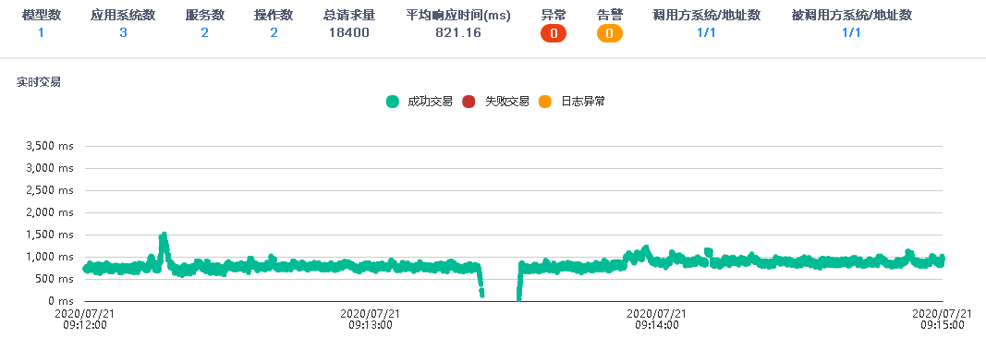
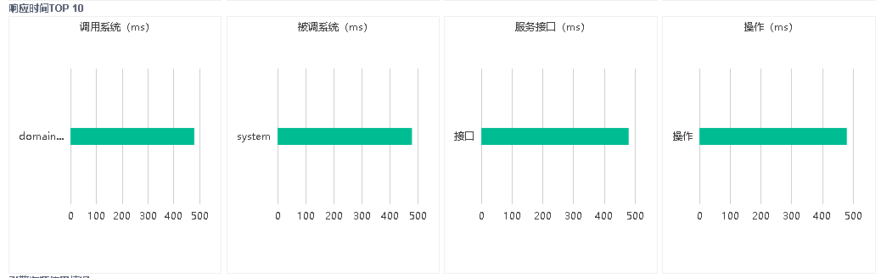
管理体系：接口服务度量加强对关键服务的监控能力
根据治理需求设计度量指标：
统计接口响应超时
统计接口响应并发
统计接口平均响应时间
记录接口执行最慢TOP10
统计应用系统访问ESB次数
统计接口被ESB访问次数
统计接口访问ESB次数
配置监控分析时间间隔
配置响应时间阈值
配置执行效率明细数量

Slide 21
平台支撑：企业服务总线是SOA与微服务时代的服务交换机
企业服
务总线
服务编排
协议适配
报文适配
流量控制
动态路由
监控告警
加解密
权限控制
重试机制
异常处理
服务寻址
异步回调
……
http+json
http+xml
ws+soap
jms+json
tcp+hl7
sap+xml
……
业务系统1
业务系统1
业务系统1
业务系统1
业务系统1
业务系统1
业务系统1
应用服务器
应用服务器
应用服务器
应用服务器
应用服务器
应用服务器
应用服务器
DB
DB
DB
DB
DB
DB
DB
ESB是集成中间件的核心部件，是SOA与微服务时代的“服务交换机”
1、解耦：遵照SOA标准与实际业务关系，对现有业务系统进功能解耦、服务化封装与部署；
2、集成：解耦伴随着需要解决集成问题，通过引入企业级服务总线（ESB）对接口服务进行管控，实现软件资产复用；
3、服务治理：通过在ESB基础之上建设服务治理平台，实现接口服务全生命周期管理，全面提升IT系统集成能力；
4、资产沉淀：形成企业级别服务资产池，能够完成统一的开放与集中化的管控，为后续持续的企业信息化建设与协同提供支撑保障；
5、能力开放：基于企业服务总线的能力，汇聚互联网的创新力量，推动业务的持续性创新发展，形成服务运营机制。

Slide 22
平台支撑：支持服务运行期监控与分析
服务资产全生命周期管理在企业信息系统中至关重要，其中接口服务资产的运行期监控使得“资产使用情况透明化”从而有效支撑集成架构的部署价值
接口服务监控
数据持久化
统计展示
服务行为日志
消费者行为日志
提供者行为日志
图表展示引擎
数据访问接口
监控模板管理
数据库
事件触发机制
通过对“接口服务”、“服务提供者”、“服务消费者”等三个实体的行为模式监控，来为评价相关业务运行健康状况及相关业务决策提供参考分析数据 。
服务提供者系统行为分析
分析某时间段内服务提供者系统性能较差的TOP10列表；
分析某时间段内某服务提供者系统中性能较差的服务的TOP10列表；
分析某时间段内某服务提供者总体服务提供概况；
接口
服务
服务提供者
服务消费者
服务消费者系统行为分析
接口服务行为分析
分析某时间段内访问峰值较大的TOP10的服务消费者系统；
分析某时间段内某服务消费者系统访问量的变化趋势；
分析某时间段内某服务消费者系统失败访问次数；
……
分析某时间段内服务运行的总体情况：成功率、失败率等
分析某时间段内TOP10性能较差的服务列表
分析某时间段内系统整体的性能变化走势分析
……

Slide 23
平台支撑：支持混合架构与微服务框架无缝对接
面向新一代的微服务架构，企业服务总线需具备以下能力：
支持微服务架构下与异构系统的无缝对接，支持对接微服务架构中的注册中心，自动识别服务路由地址；
能够作为遗留系统等其他非微服务架构下的代理服务，将其注册到微服务注册中心，供其他微服务实例对接调用。
企业服务总线 ESB
服务路由
遗留系统
协议转换
MS Service
数据转换
异构系统
MS Service
事件管理
外部系统
服务管理
Eureka Server
服务注册
服务路由

Slide 24
组织保障：企业服务总线落地需要组织级保障
组织保障需要从治理组织、服务提供者、服务消费者三个维度进行细致划分
治理小组
服务提供者
服务规划
服务在线注册与部署
服务注册
治理平台
_{服务总线ESB}
数据采集
分析统计
服务消费者
日志存储
业务系统

Slide 25
CONTENTS
01
02
03
04
ESB项目
建设背景
ESB项目
建设方案
ESB
产品介绍
ESB项目
案例分享
Notes:
标题多。使能放概览。加一个总结。 企业优势放公司概览里

Slide 26
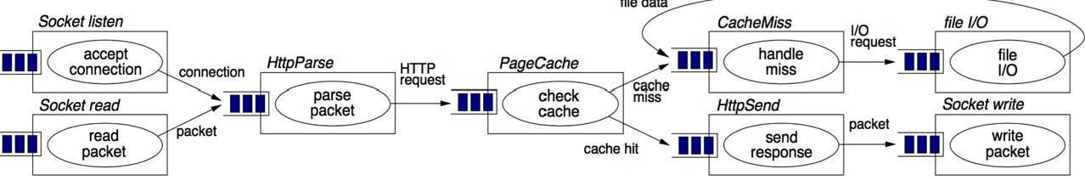
普元企业服务总线功能架构
横向贯通集成
纵向穿透集成
内外互联集成
管控门户
ESB运行框架
工具集合
资产中心
服务编排： 服务路由 服务寻址 服务穿透 数据聚合 数据补齐 数据裁剪
产品族工具
服务资产管理
数据安全管理
权限控制中心
知识体系构建
离线开发工具
接入接出
服务
安全控制
格式转换
流量控制
动态路由
重试机制
异步回调
加解密
权限控制
要素检验
要素适配
有效期
优先级
动态感知
数据服务发布工具
开发中心
服务测试工具
服务目录管理
数据服务开发
服务注册配置
服务智能匹配
其他工具
多协议
适配：
SOAP/HTTP、JMS、Http/Https、RESTful、Socket、IBM MQ、SAP、FTP、JDBC等
监控中心
三方对接工具
多维度监控
监控指标定义
智能分析告警
监控展示大屏
主数据工具
基础服务
资源
配额
组件
扩展
异常
处理
故障
隔离
动态
更新
安全
防护
日志
存储
SAP工具
运维中心
ERP工具
服务部署与迁移
服务配额与流控
服务器资源监控
应用申请与审批
SEDA 核心架构
其他工具
基础平台
网络
存储
云服务
虚拟机/应用服务器
操作系统
数据库

Slide 27
资产中心：实现服务资产全生命周期管理
对接口服务资产通过一定的管理规范进行集中管理，实现服务资产从注册、部署、运行、注销的全生命周期闭环管理。
服务资产管理
权限管理
服务管理旨在将组织内部现有的接口服务的状况和使用情况联系起来进行管理。。
在服务集成领域，软件资产主要包括：接口服务、UI服务、数据服务，SOA服务治理从接口服务入手。
系统权限
服务权限
软件资产管理
上线部署管理
运行统计
接口注册管理
部署管理
变更历史查询
统计综合查询
系统IP地址管理
资产审计管理
接口运行统计
服务生命周期管理
调用关系管理
注册审计
报文审计
接口运行诊断
服务资产是一种无形物，无法像有形物一样进行管理（记入账簿、定期清点）。
需要对服务资产的整个生命周期过程进行有效管理。
服务全生命周期过程包括：注册、部署、运行监控、审计管理（注册审计、运行审计）
软件资产统计管理
调用审计
审计任务管理
接口运行检索
在线工具
Excel模板生成
Excel格式校验
在线比对工具

Slide 28
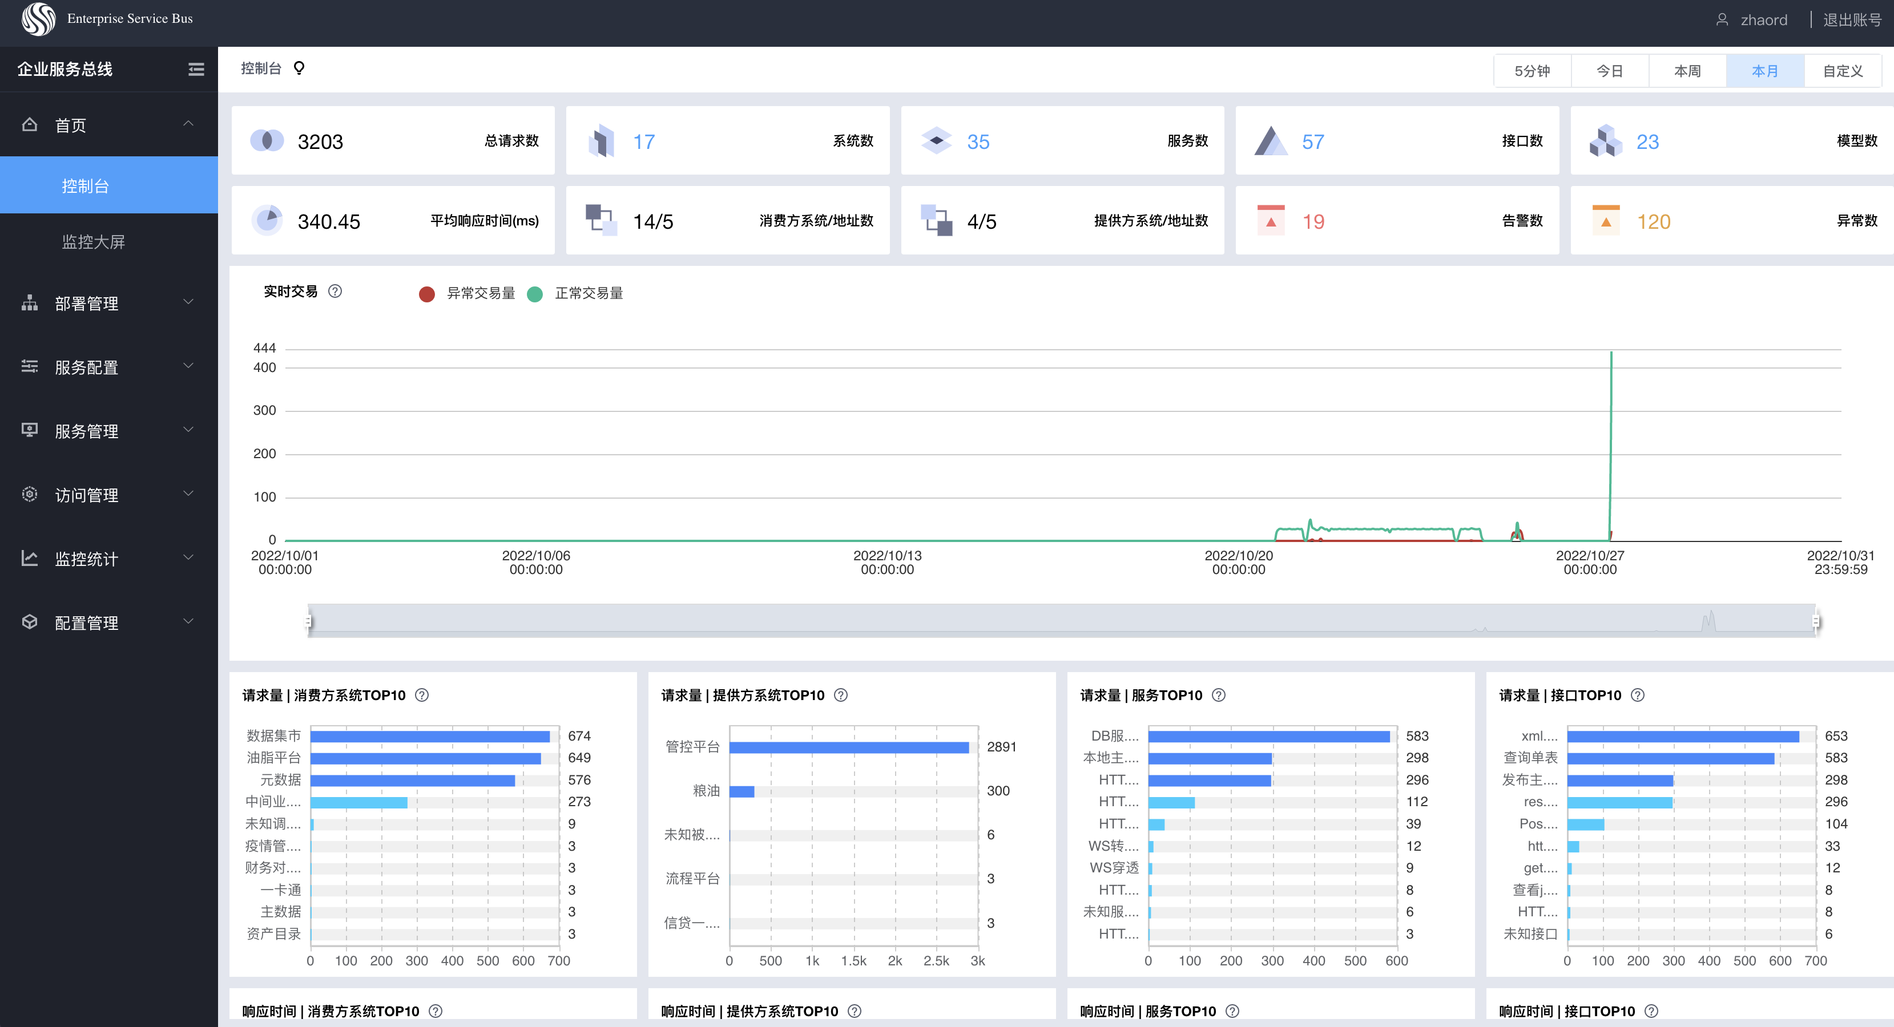
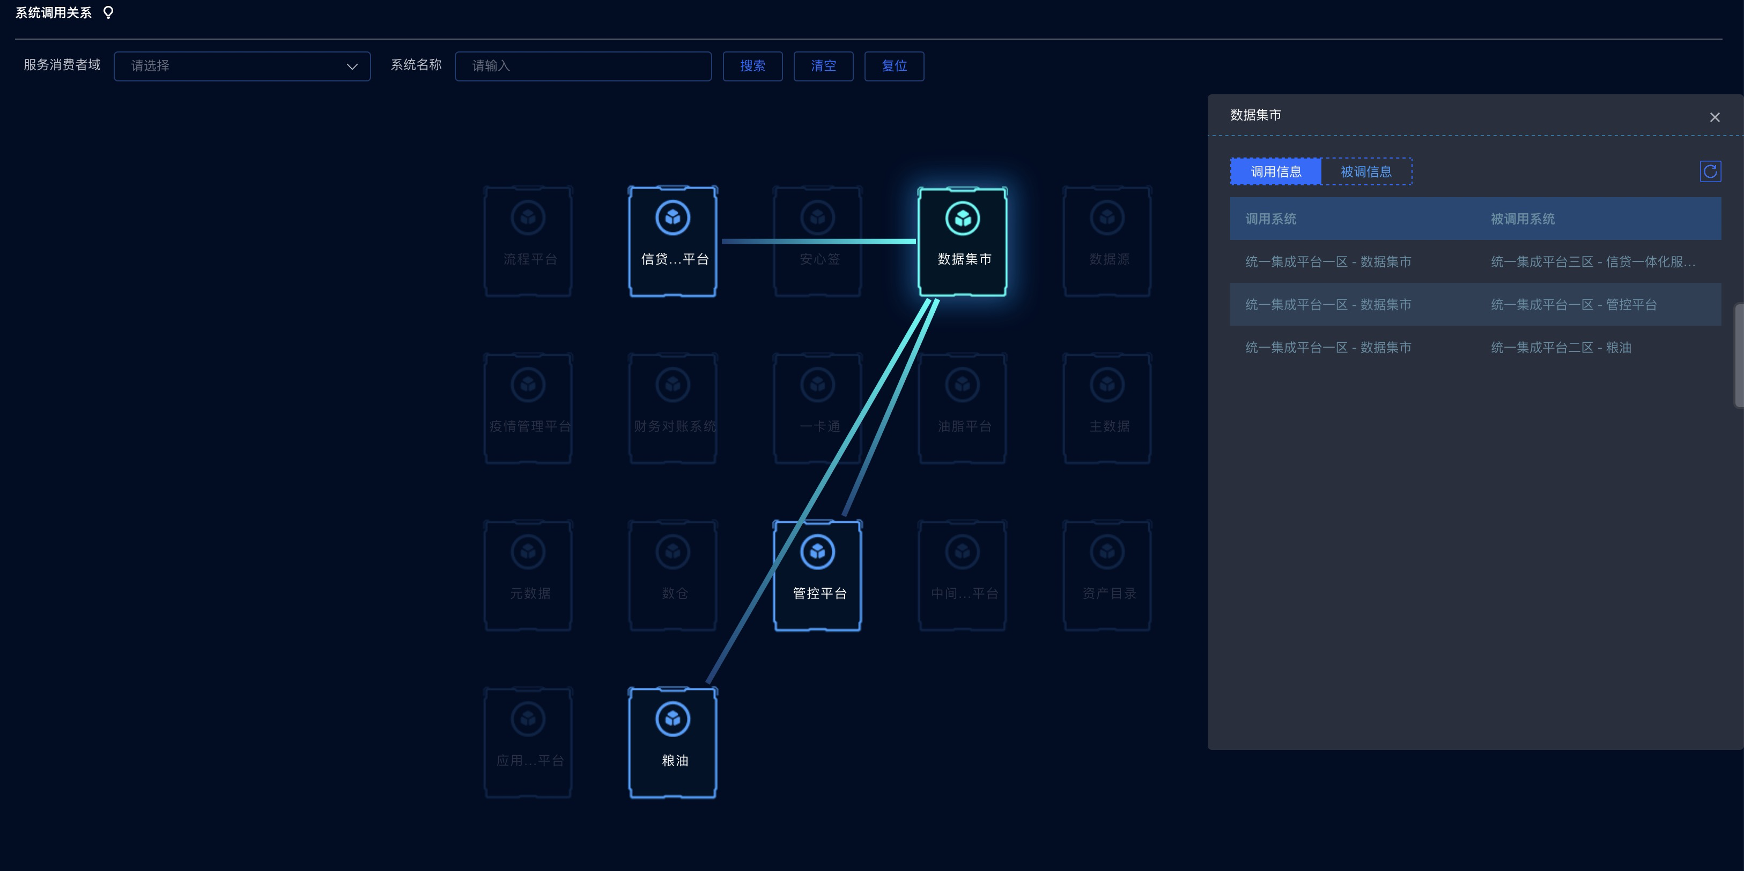
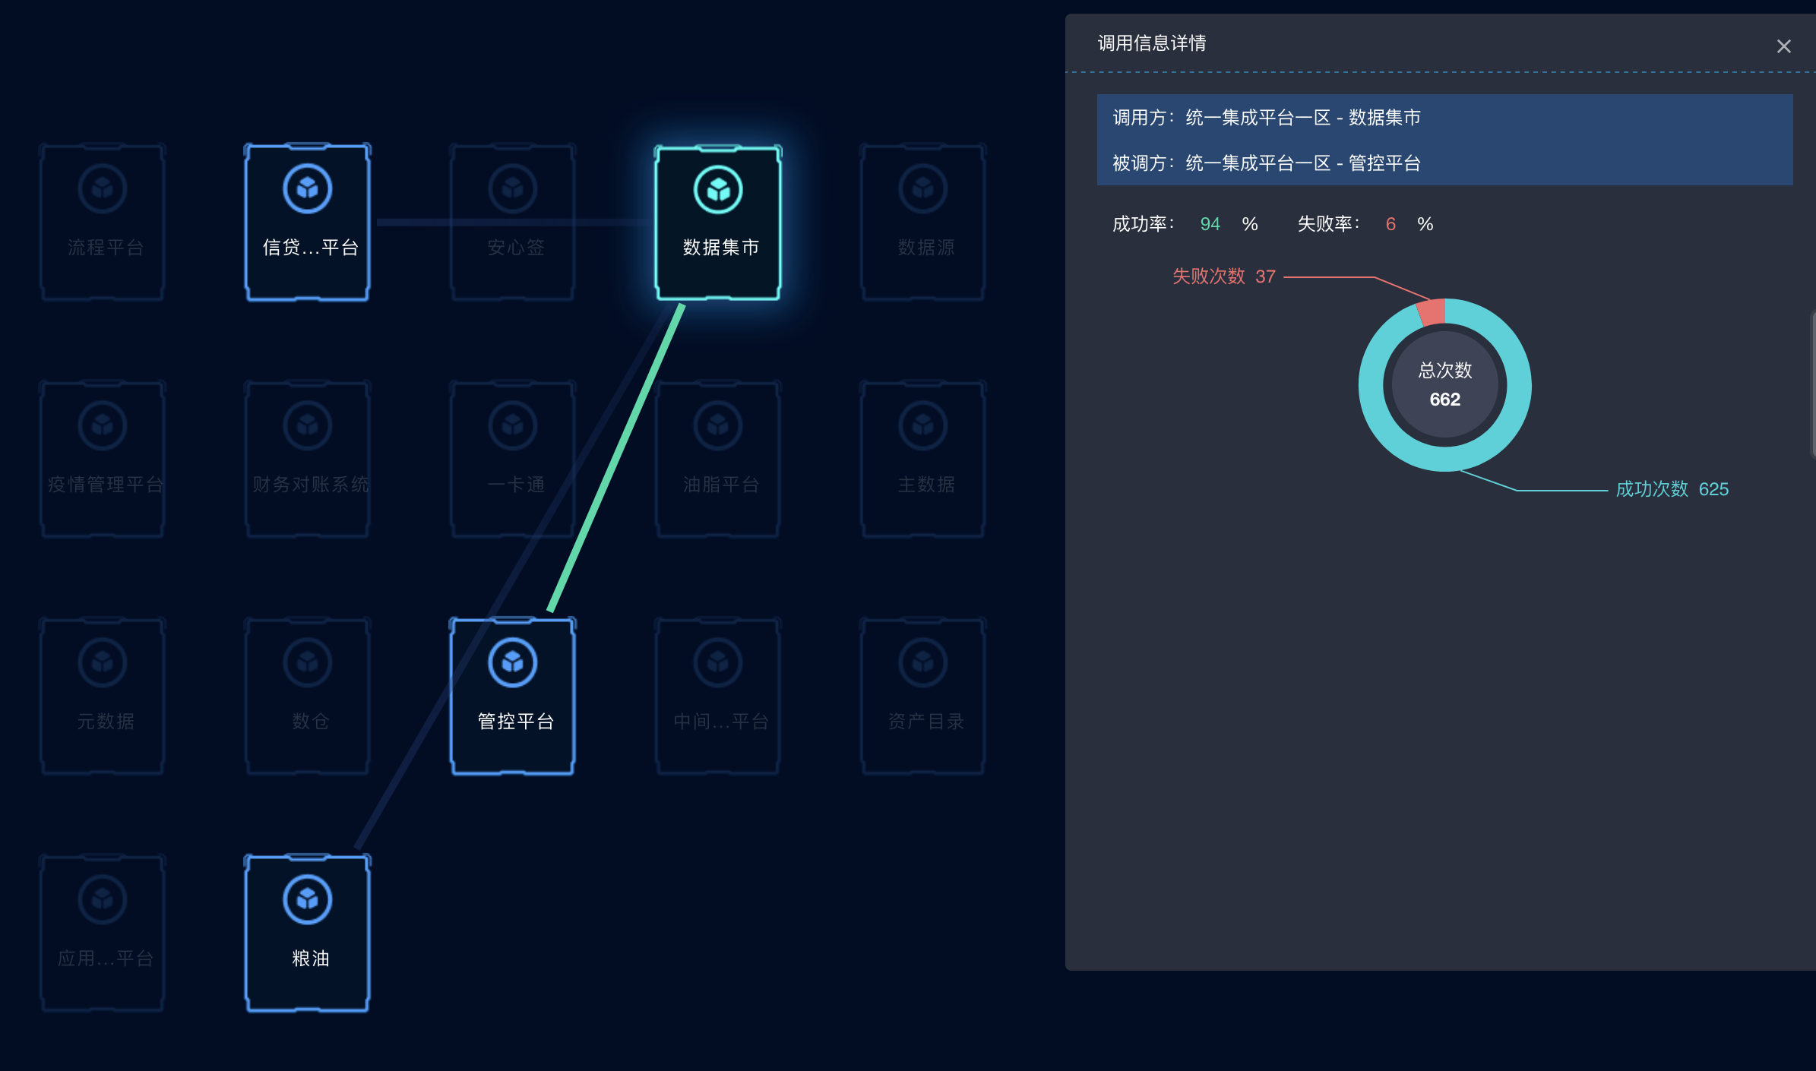
资产中心：理清应用架构现状，全盘掌握资产状况
基于企业服务总线的软件资产管理洞悉企业现有服务资产、服务资产整体分布情况、服务资产的变更情况，对现阶段业务服务能力了然于心。

Slide 29
资产中心：业务与通讯的双重安全保障
业务安全
通信安全
合作伙伴持有开发平台提供的partner_key, 通过partner_key生成签名密钥、加解密密钥
合作伙伴
授权方式
合作伙伴私钥 partner_key
授信
合作伙伴
授权能力包
自动开通
最终用户无感知
社会渠道
合作伙伴
首次使用APP时最终用户自助授权
签名密钥 sign_key
加解密密钥 encrypt_key
随机因子
请求报文
授权数据
合作伙伴 身份识别
最终用户
鉴权方式
抵抗重放
针对每个APP
查看/撤销/授权
针对每次请求
APP
+
执行操作
+
最终用户
签名
加密
数据保密
业务报文
数据防篡改

Slide 30
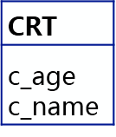






资产中心：多维度服务访问权限控制
IP白名单
访问流量配置
IP黑名单
管
服务安全
访问频度配置
访问超时配置

Slide 31
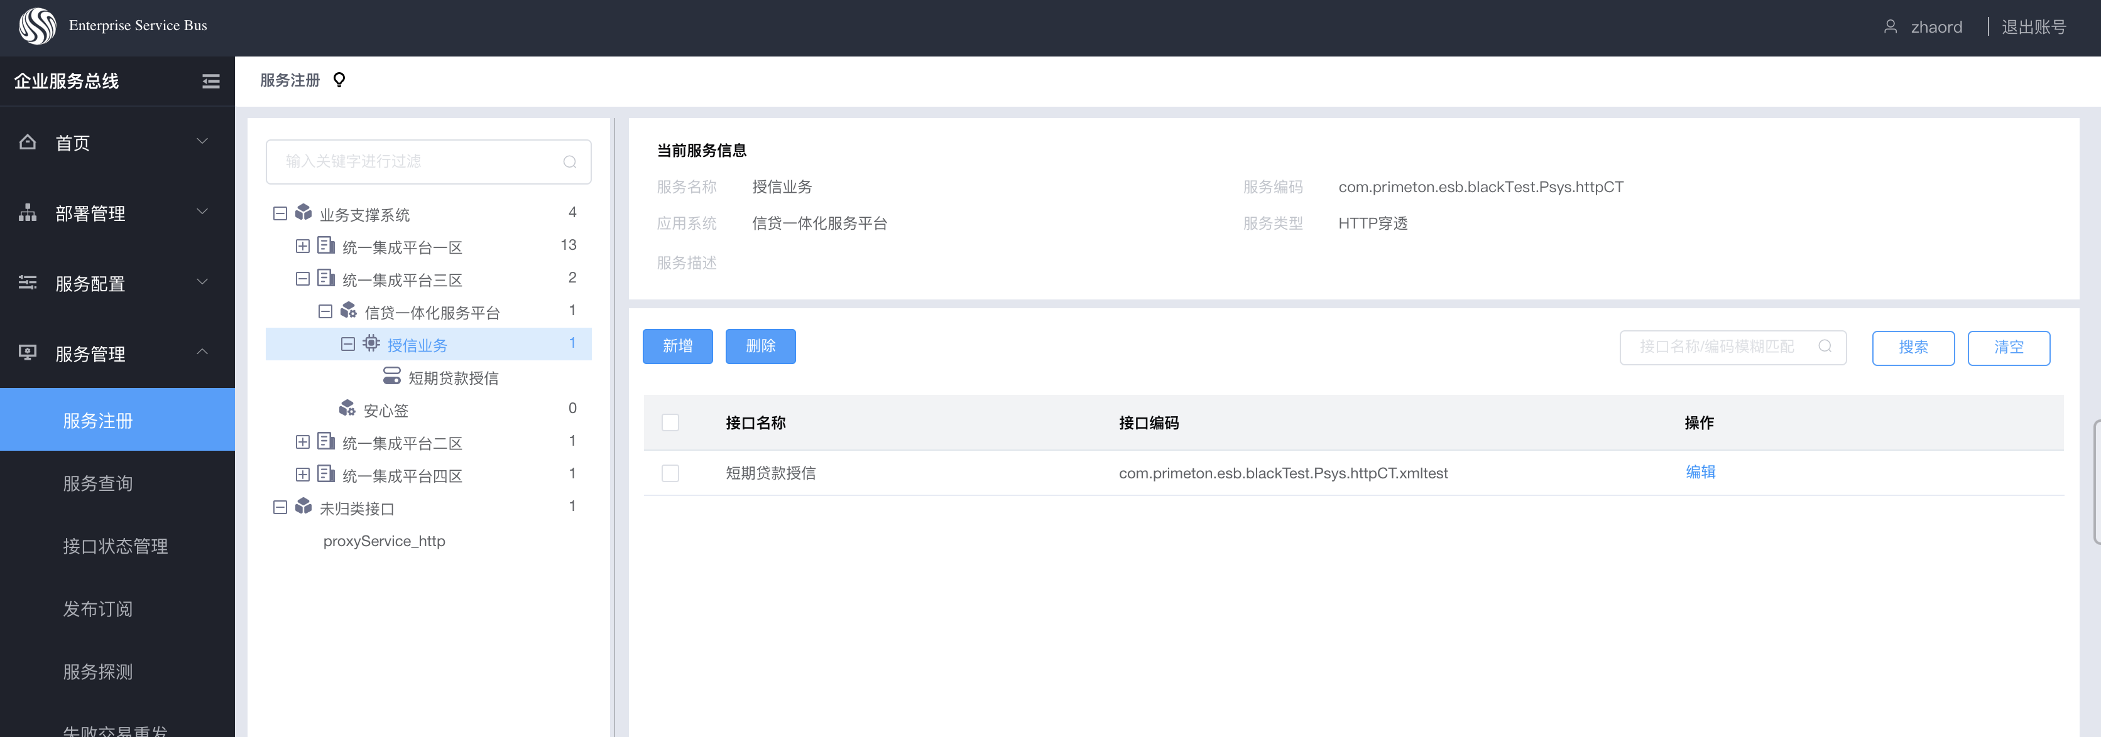
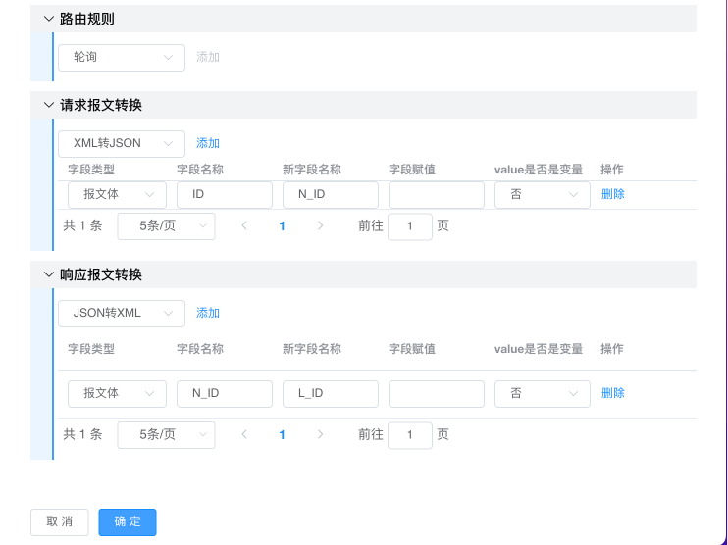
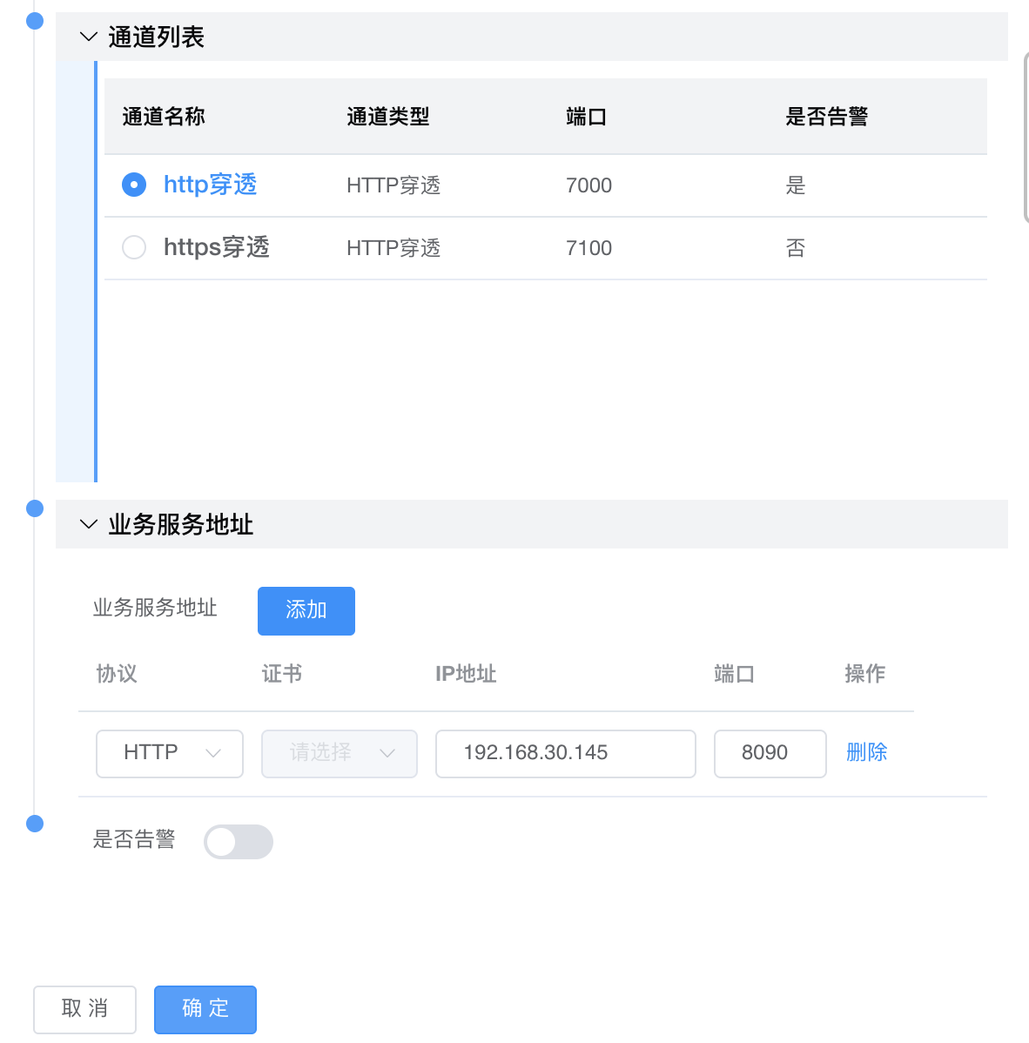
开发中心：低代码实现服务注册、报文转换及消息路由
通过配置化方式、低代码实现服务注册、协议转换、消息路由，减少80%以上服务开发工作
支持标准WebService、Http、JMS、FTP、DB等协议间互相转换

Slide 32
开发中心：敏捷高效的数据服务发布
支持通过拖拉拽的形式实现对各种主流数据库的CRUD操作，在普元ESB平台中无需任何编码，可将数据模型发布为接口服务，支持单表及结果集等形式的服务发布
数据源
数据服务
接口及注册
数据访问方
数据源信息
服务能力
权限控制
贴源区
数据
restful
服务权限
交易
结果集服务
ftp
基础主题
数据
数据列级权限
数据源服务
http
运营
数据行级权限
公共计算区
数据
模型信息
单表服务
socket
文件服务
数据脱敏
…………
生产
其他数据源
消息服务
数据加密
配置
缓存
分析
元数据驱动

Slide 33
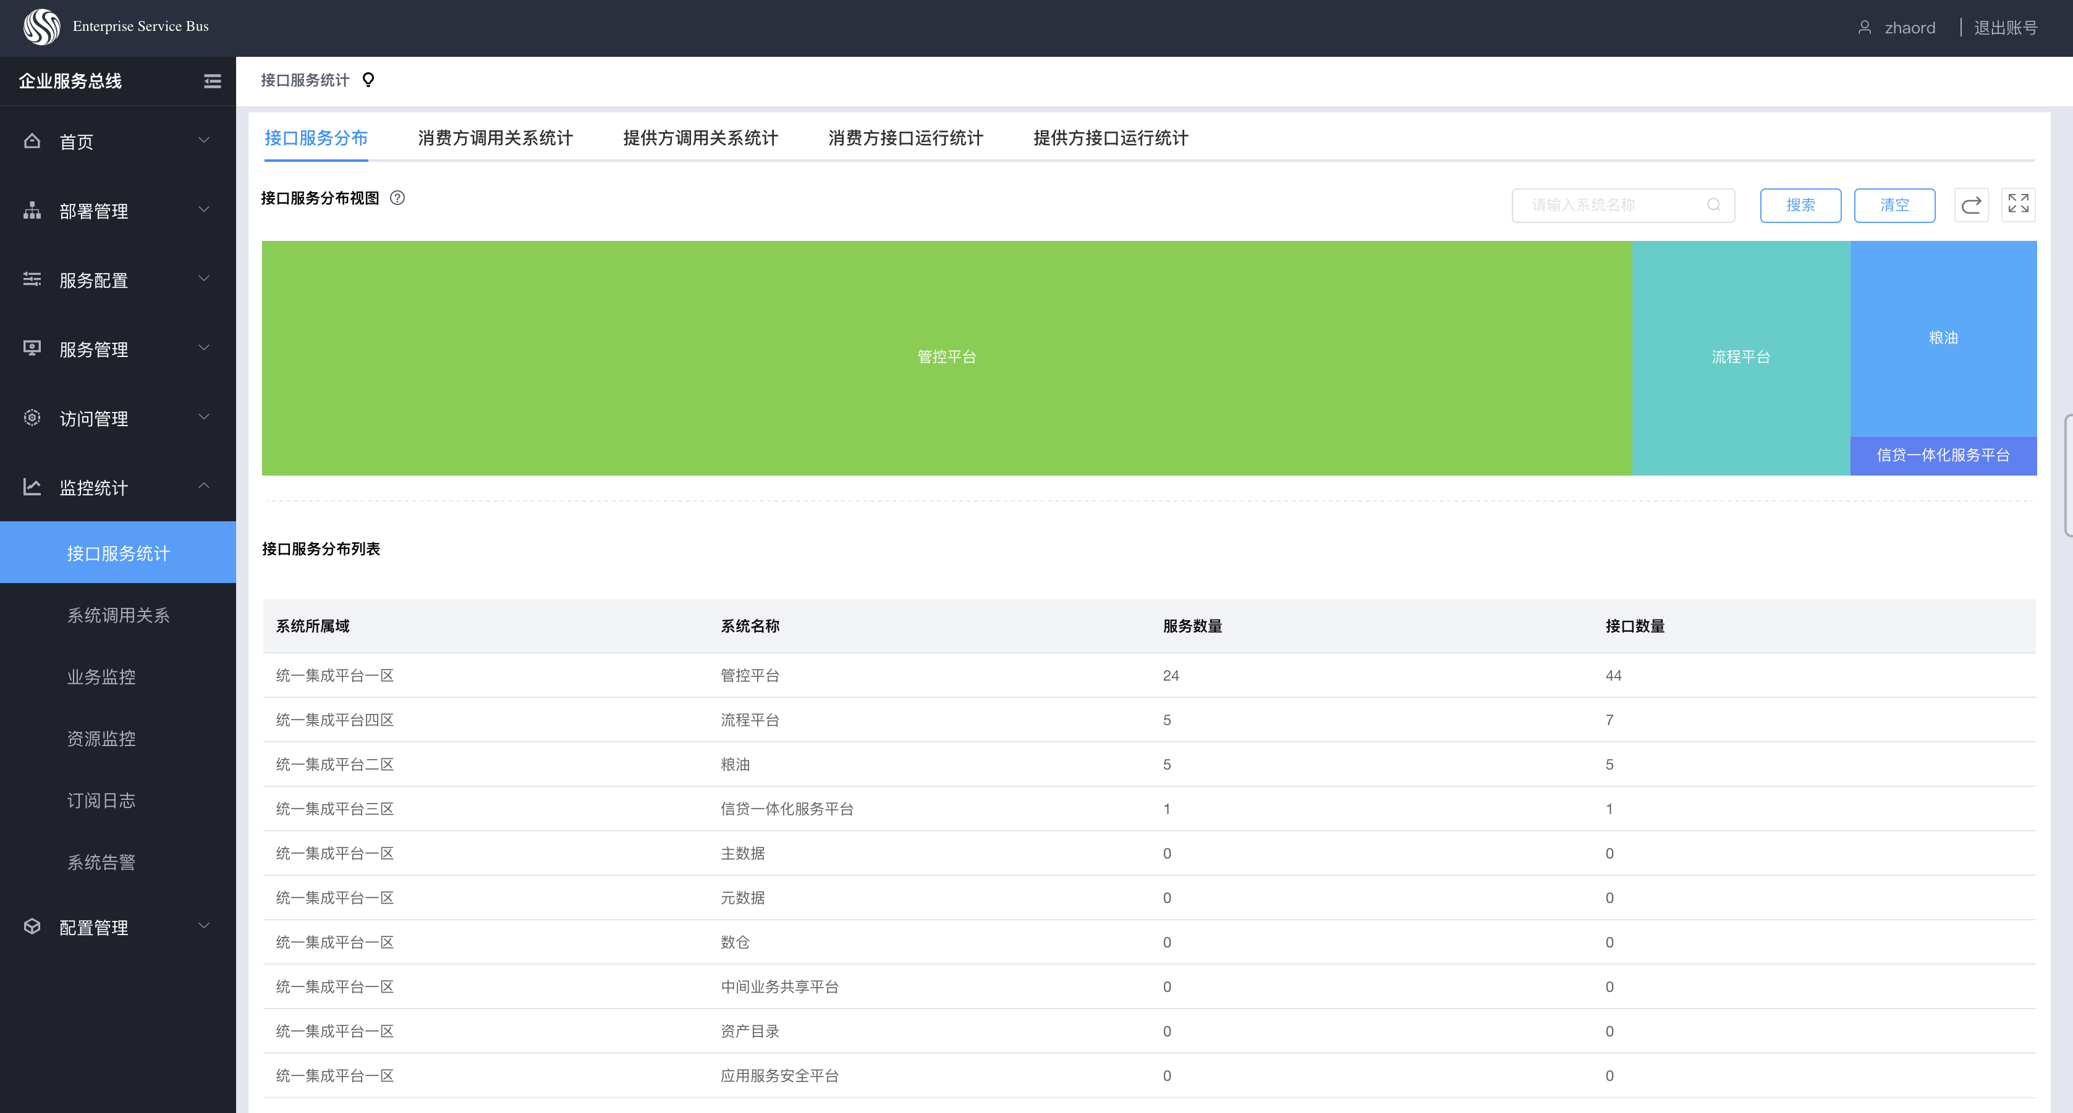
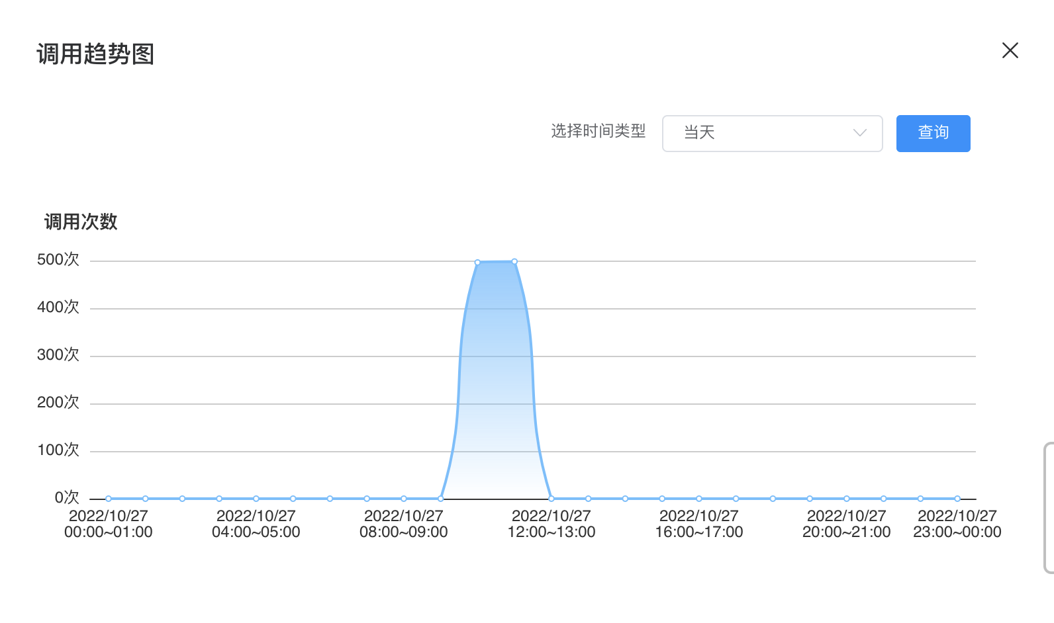
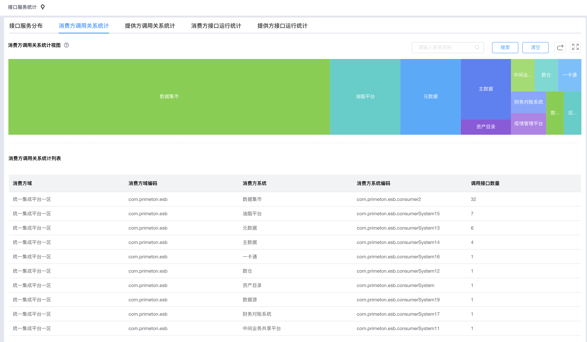
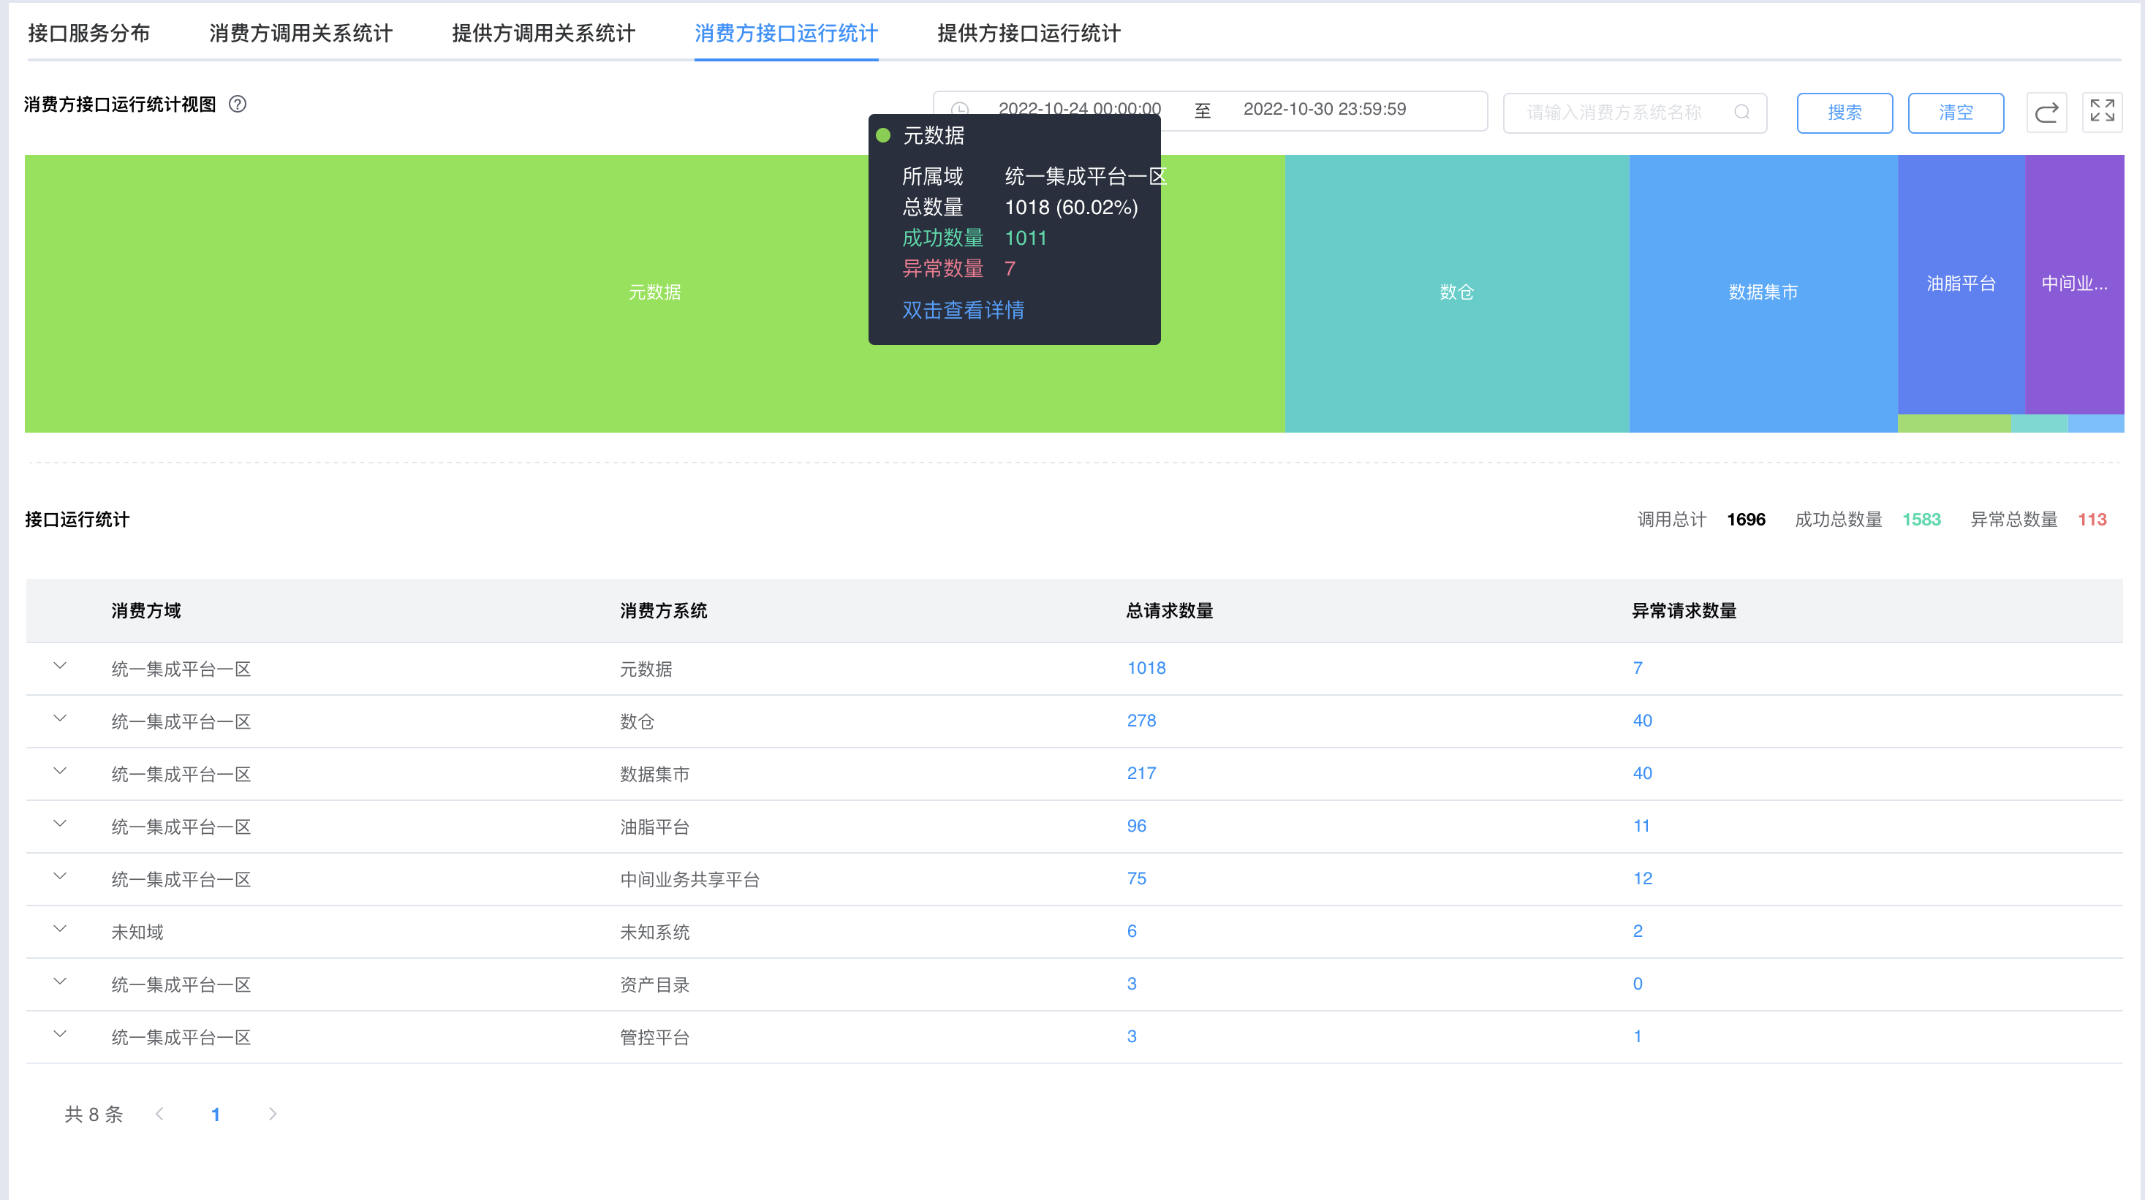
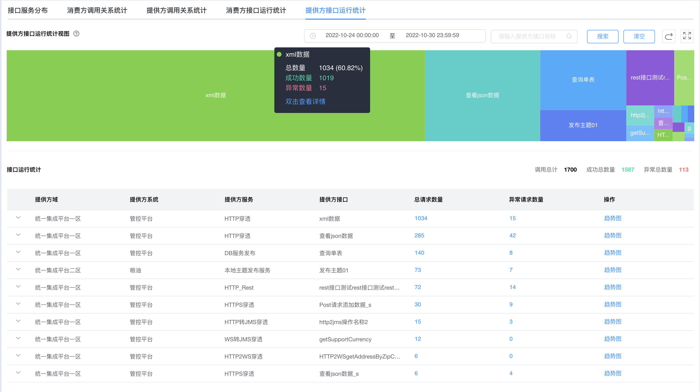
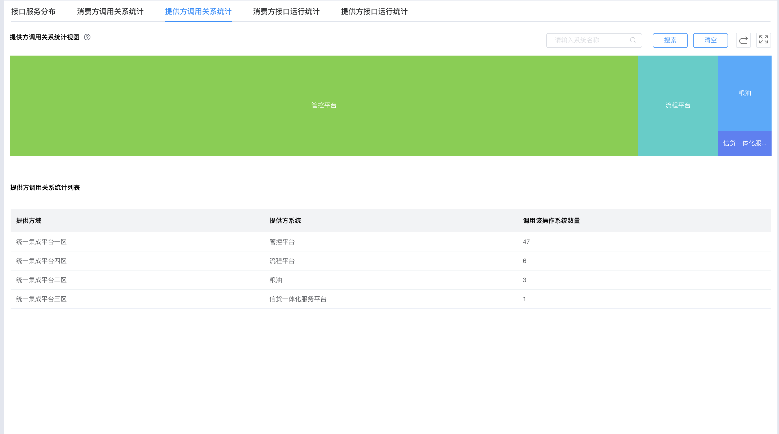
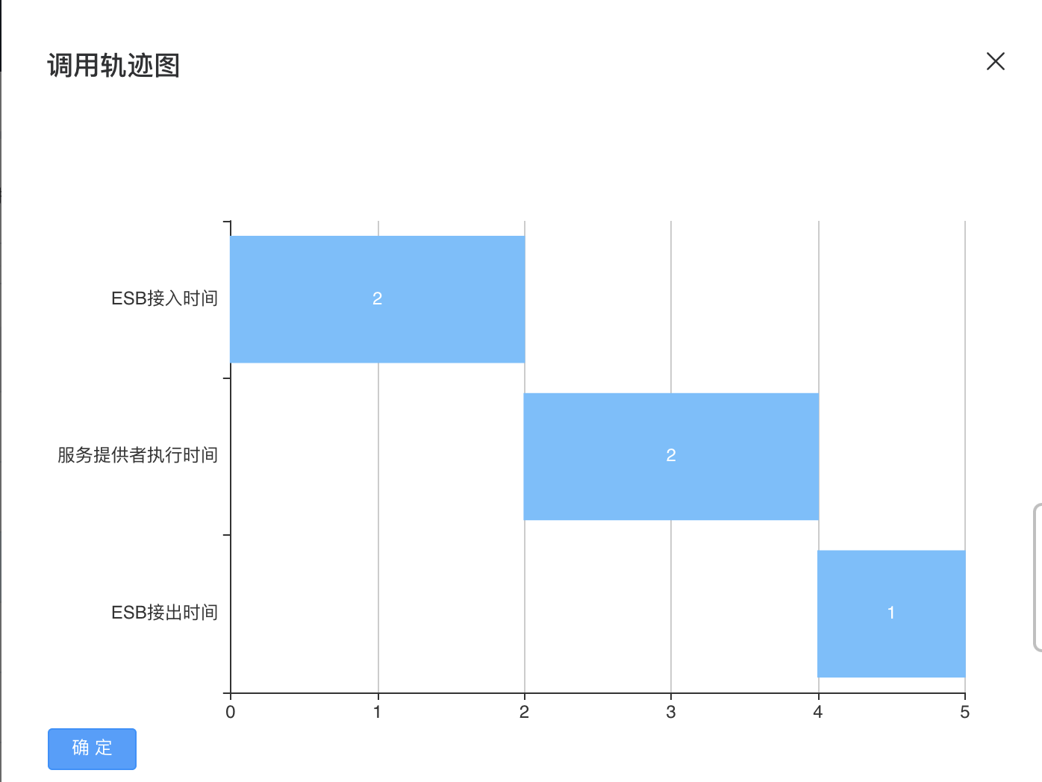
监控中心：多维度服务状态感知，实现高效的问题追溯
接口服务行为分析
接口服务监控
分析某时间段内服务运行的总体情况：成功率、失败率等
分析某时间段内TOP10性能较差的服务列表
分析某时间段内系统整体的性能变化走势分析
……
1、软件资产全生命周期管理在SOA体系下至关重要，其中接口服务资产的运行期监控使得“资产使用情况透明化”从而有效支撑集成架构的部署价值，
2、主动感知信息系统之间的调用情况、自动告警，做好系统集成的裁判员
服务提供者系统行为分析
服务提供者监控
分析某时间段内服务提供者系统性能较差的TOP10列表；
分析某时间段内某服务提供者系统中性能较差的服务的TOP10列表；
分析某时间段内某服务提供者总体服务提供概况；
服务消费者系统行为分析
服务消费者监控
分析某时间段内访问峰值较大的TOP10的服务消费者系统；
分析某时间段内某服务消费者系统访问量的变化趋势；
分析某时间段内某服务消费者系统失败访问次数；
……

Slide 34
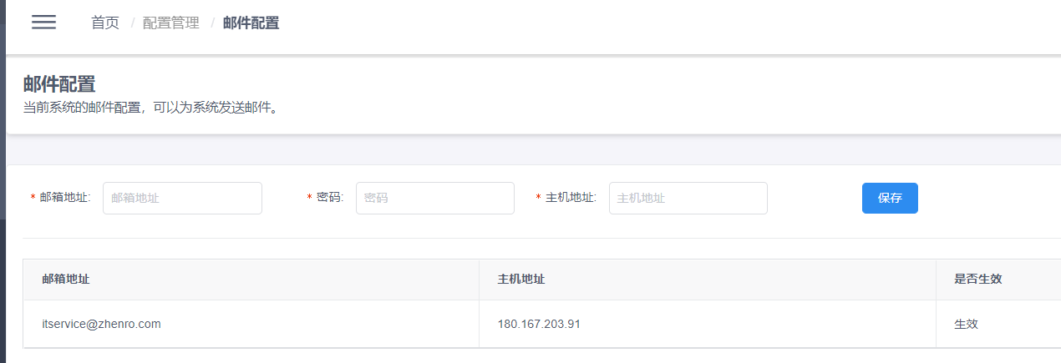
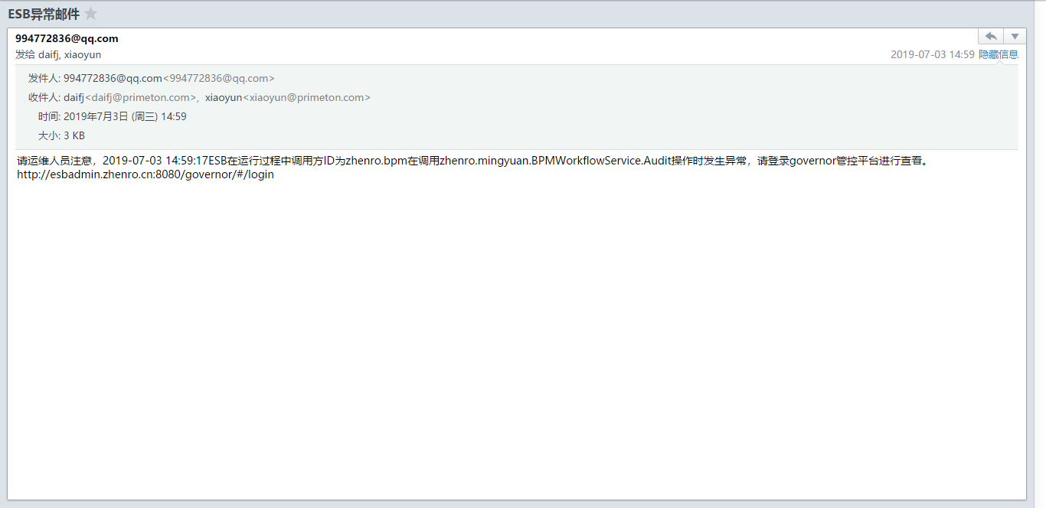
监控中心：自动感知服务状态、智能预警
服务接口交易状态告警，及时通知接口负责人接口异常情况及原因；模型资源状态告警提前发现模型资源消耗情况，预先做好服务降级准备等；系统资源状态告警为业务高峰期系统稳定运行护航，为业务高峰期的系统动态扩容提供信号。
在线告警、邮件告警保障告警信息不遗漏；自定义告警接口可灵活定义出现告警时的处理方式，如移动办公场景下及时获悉告警情况，如资源使用率过高时的扩容。
Primeton ESB Server
Governor 在线告警
服务调用
状
态
感
知
邮件告警
服务模型
自定义告警
JVM

Slide 35
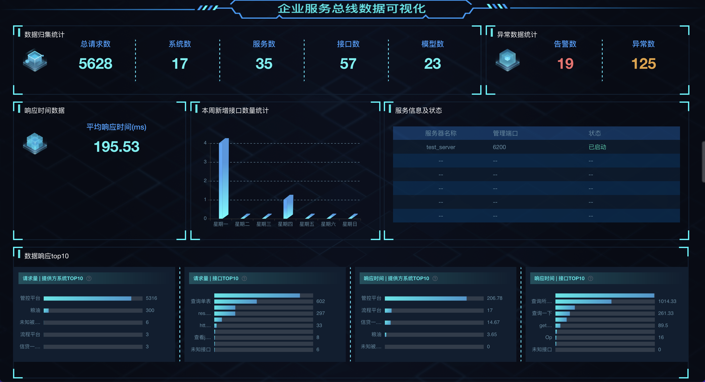
监控中心：监控展示大屏

Slide 36
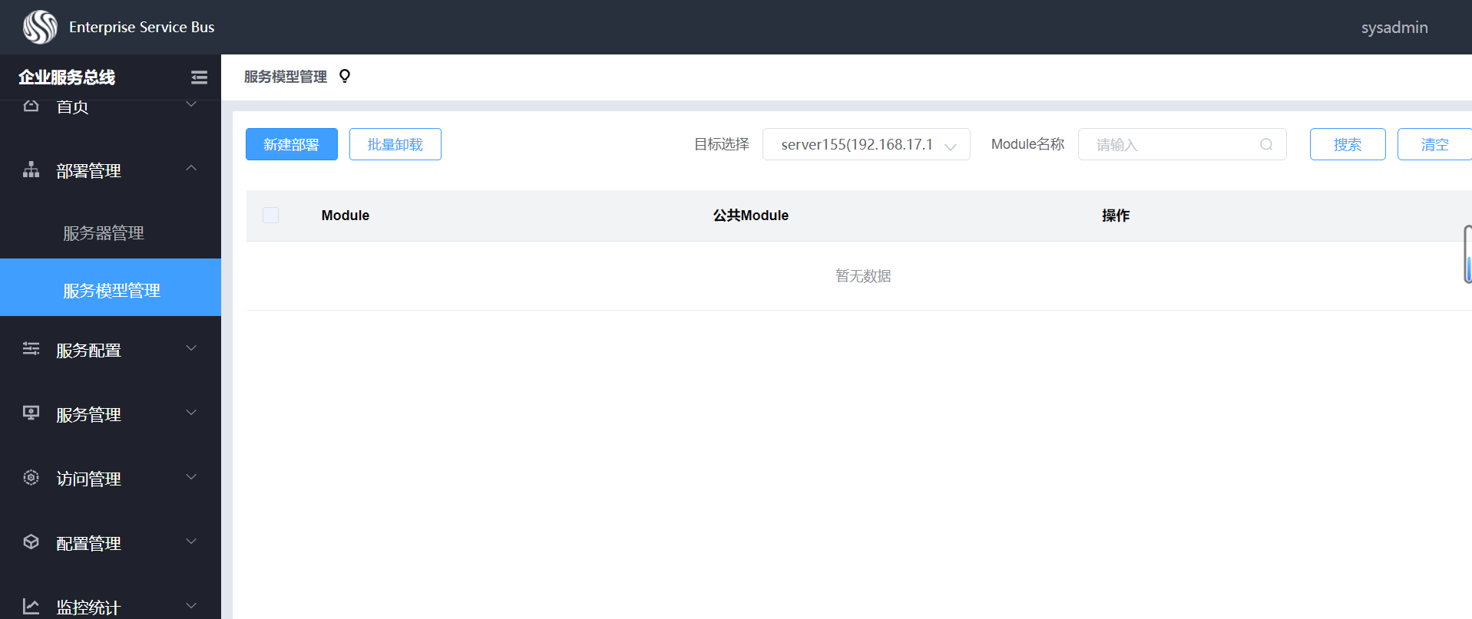
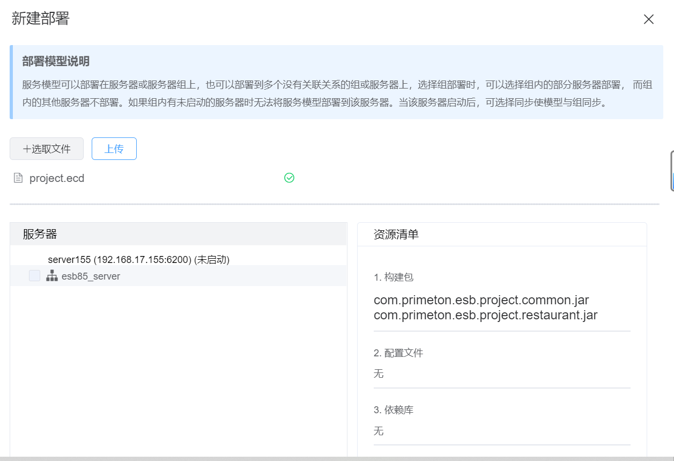
运维中心：快速服务部署与迁移
支撑以Web界面方式将服务模型快速部署到企业服务总线，可以将服务部署到不同环境的ESB运行平台
支持模板导入方式快速配置原接口服务，对接口服务进行批量注册，实现原接口服务的快速迁移
Notes:
支持服务审批功能扩展，包括注册、变更、注销等环节；

Slide 37
运维中心：基于内存数据库的高效流量管理
服务实例
服务实例
…
服务实例
流量申请
流量消费
负载均衡 (HAProxy + Keepalived)
负载均衡 (HAProxy + Keepalived)
配额服务 实例
…
配额服务 实例
计量服务 实例
…
计量服务 实例
Write
Read
配额缓存(M)
配额缓存(S)
配额缓存(B)
DB
Storage
配额管理

Slide 38
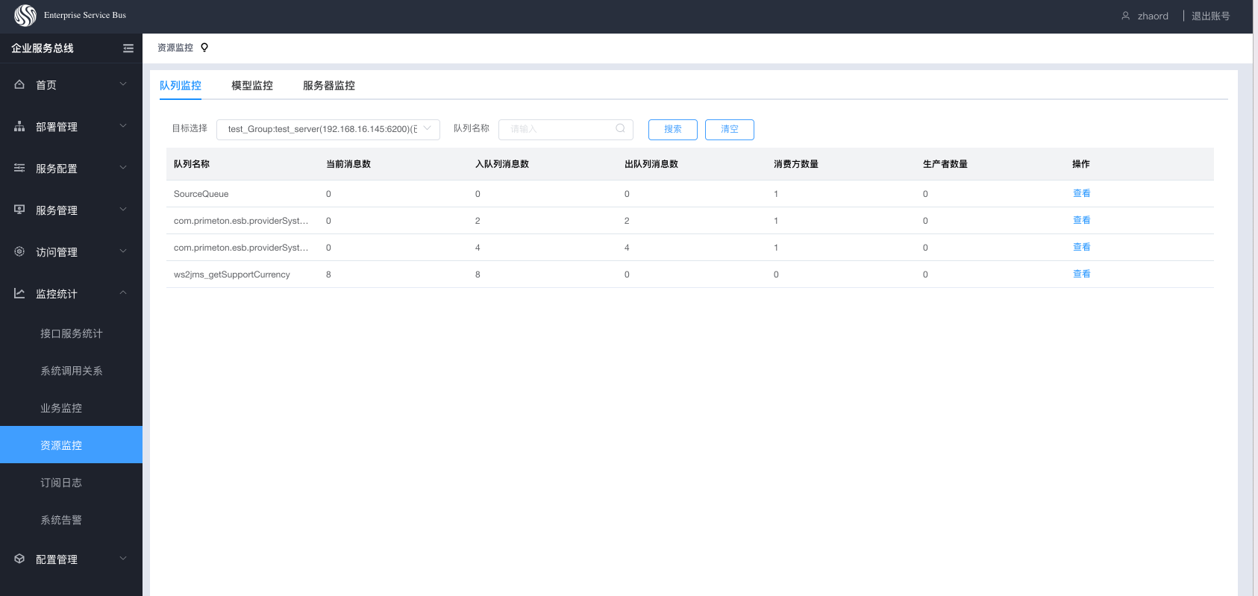
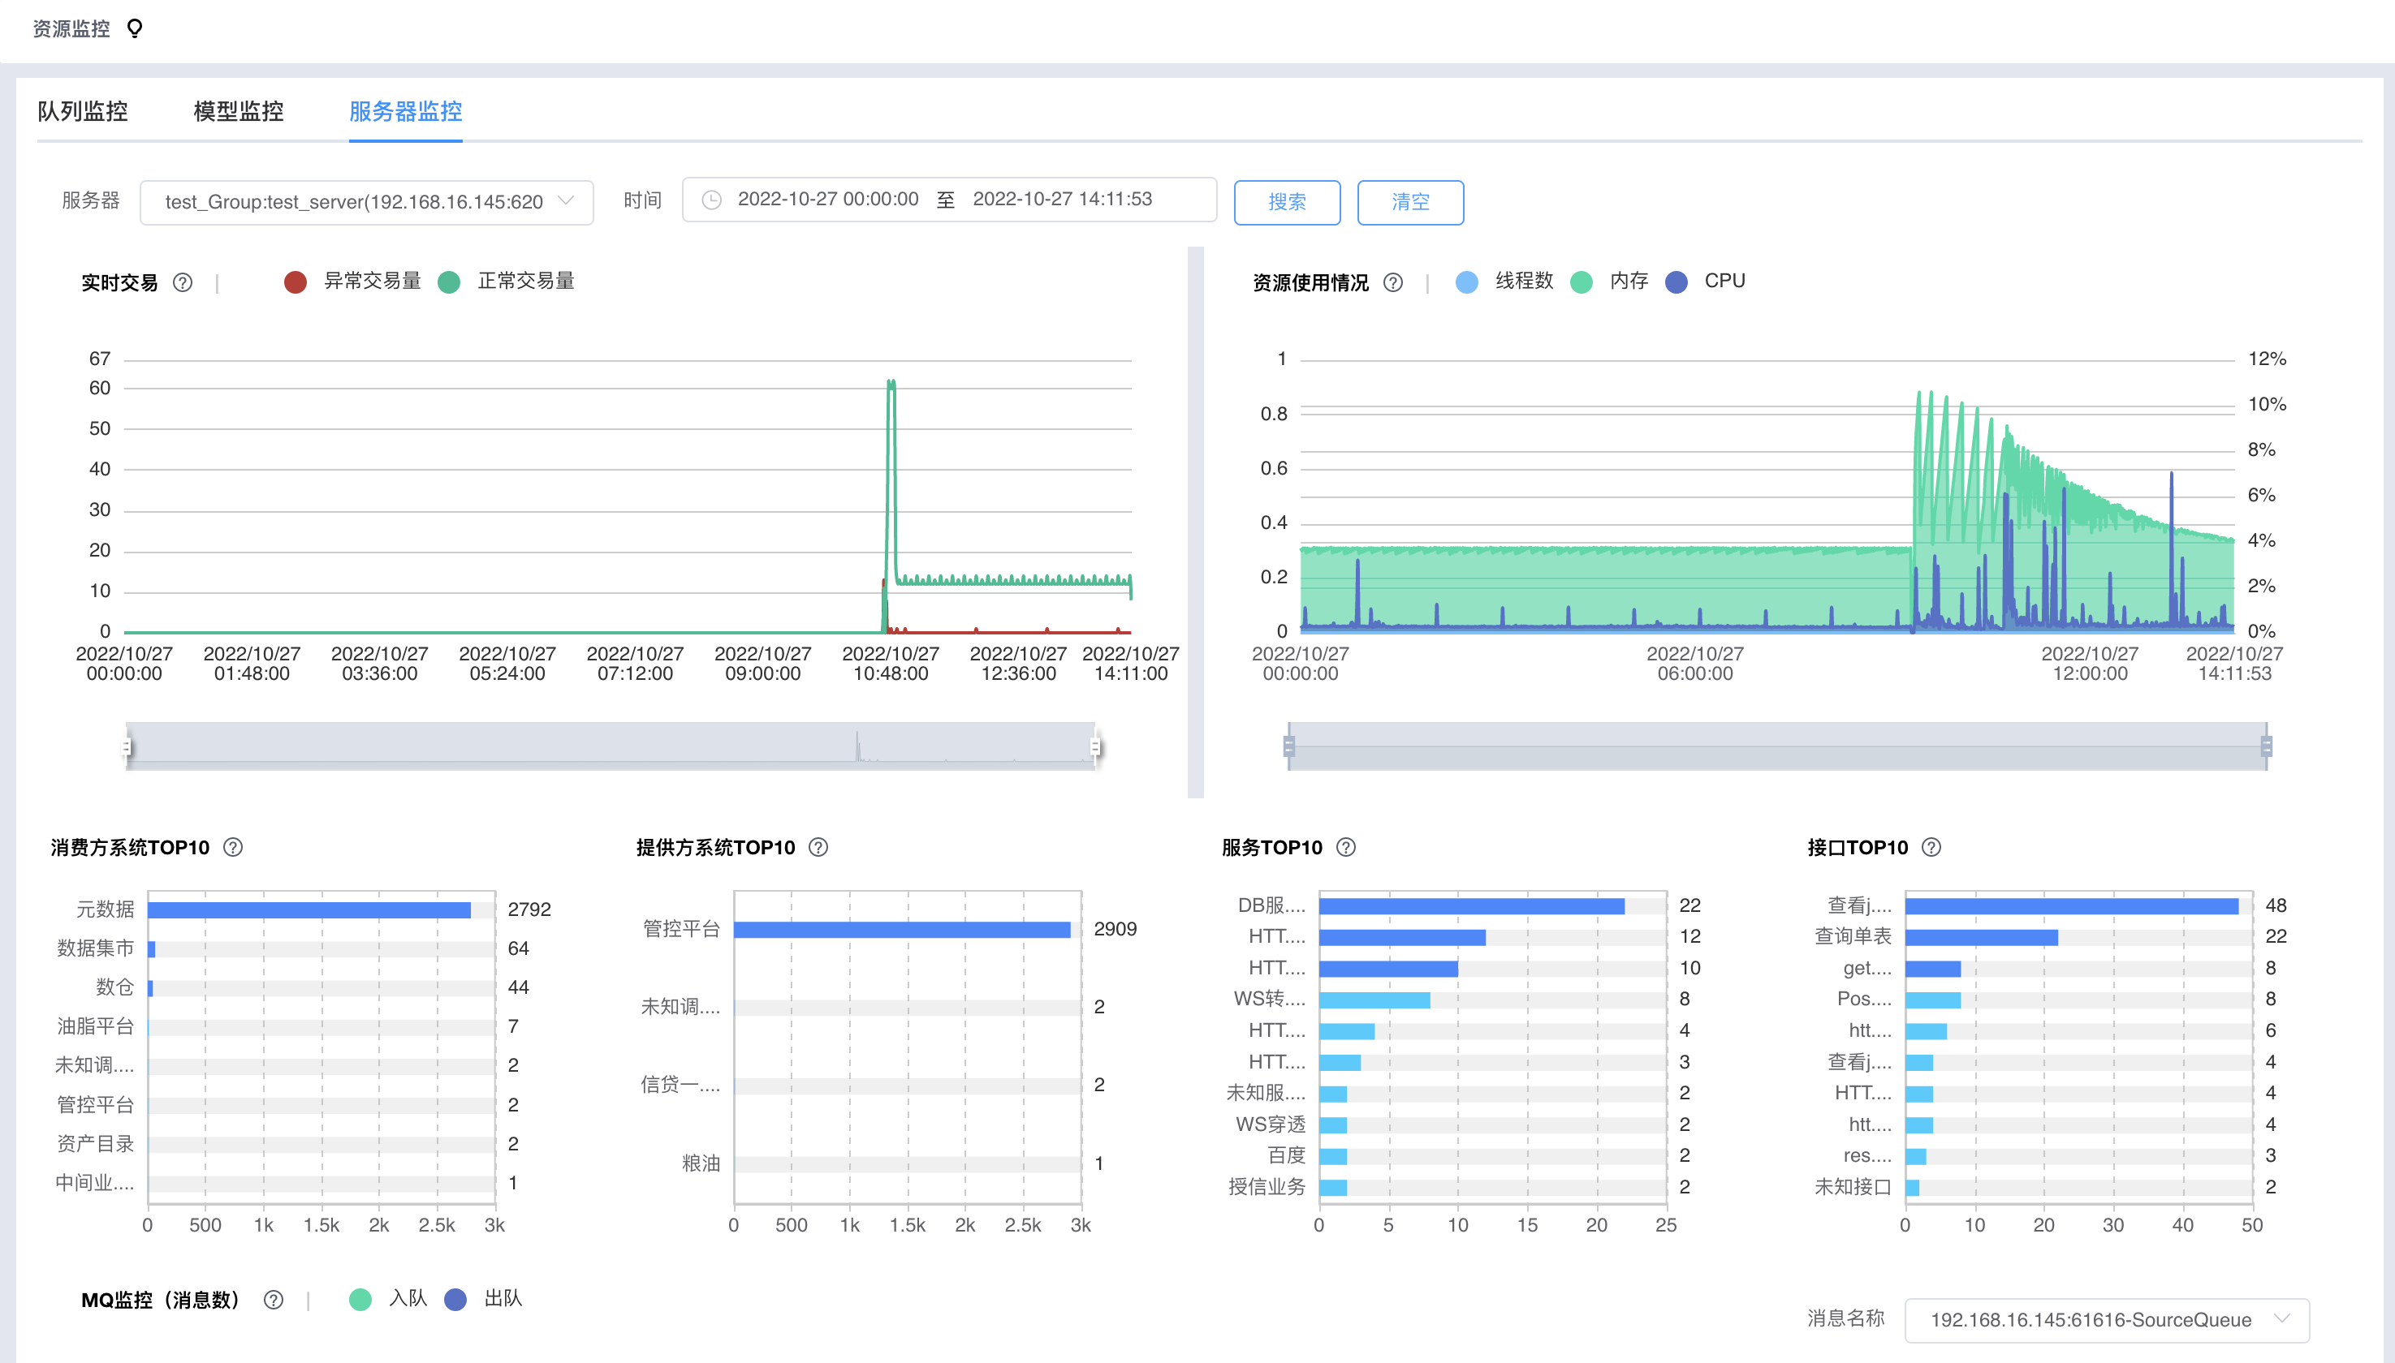
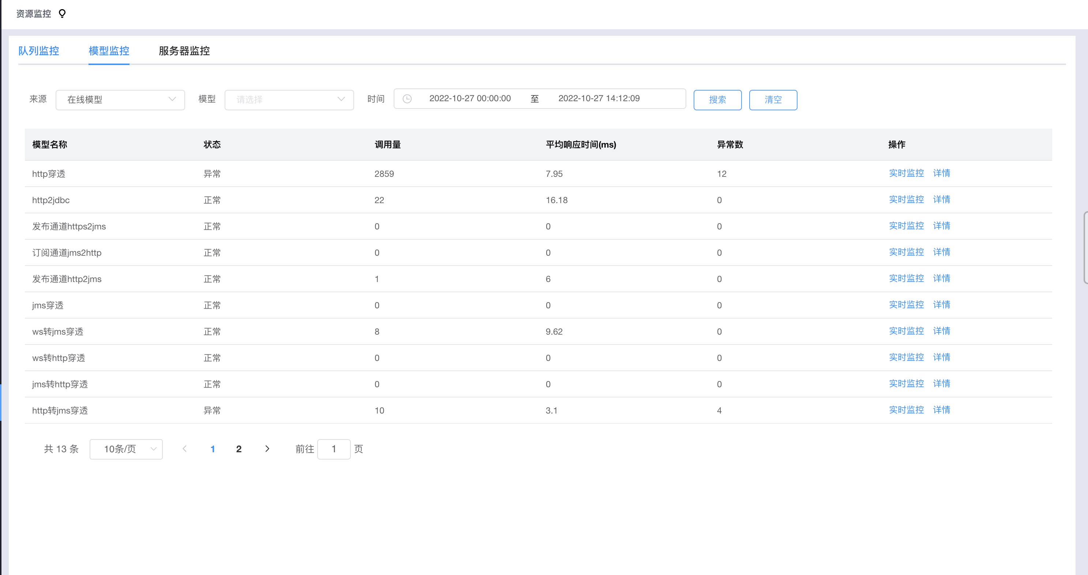
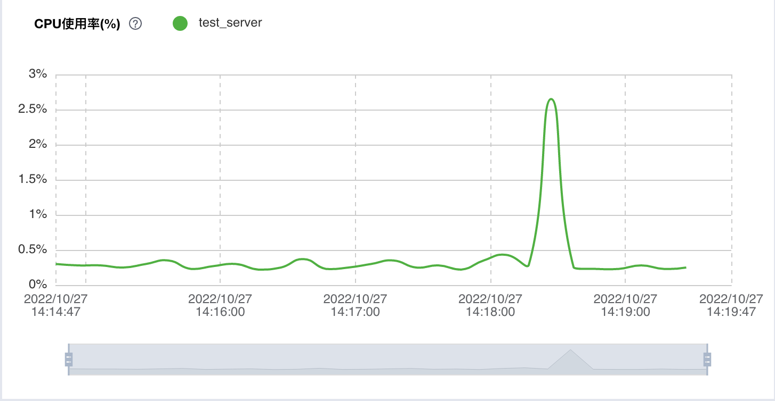
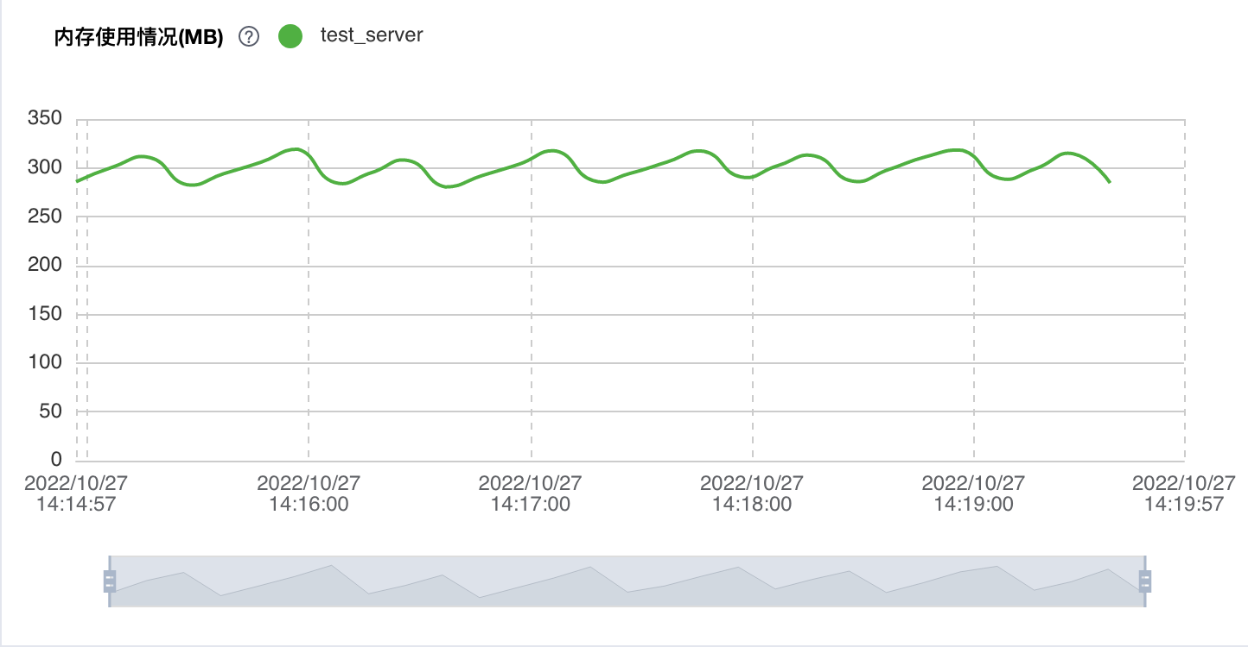
运维中心：主动感知服务引擎状态，辅助智能运维
对平台时间段内的调用情况包括调用TOP10、MQ的队列情况。帮助分析在这段时间内该服务器的情况
平台运行进行准实时监控，包括对CPU、内存、线程数的监控，具备引擎系统资源运行阈值告警功能

Slide 39

基于SEDA架构实现ESB的高性能与高可靠
技术架构层面：采用SEDA（staged event-driven architecture）阶段事件驱动架构，替换传统的线程并发模型，通过对每段逻辑进行有效的资源和处理能力的调配，提高系统的吞吐能力、稳定性。
支撑客户实现每天亿级服务调用，达到核心生产系统互联网级服务调用能力，全面支撑To C业务
SOA系统现状（基于线程的并发模型）
SEDA高性能技术框架替代基于线程的并发模型

Slide 40
轻量级服务交换框架支撑服务高效运行
ESB
轻量级服务交换设计，不依赖JavaEE容器，提供安全控制、流量控制、组件扩展、异常处理等核心服务，为服务运行提供可靠、高效的运行环境，方便的扩展机制，为快速融入企业IT环境提供有效支撑及管控手段。
PBOSS
知识库
WMS
……
安全控制
流量控制
服务寻址
服务穿透
消息路由
消息转换
消息机制MOM
异常处理机制（如：故障隔离、消息重试、超时）
多协议接入（ HTTP、 HTTPS、 SOAP、JMS、TCP、UDP、FTP、Email等 ）
安全控制
异常处理机制
消息机制MOM
流量控制
服务寻址
动态路由
系统日志管理
服务编排
多协议接出（ HTTP、 HTTPS、 SOAP、JMS、TCP、UDP、FTP、Email 等）
密码管理系统
物资配送系统
终端维修系统
…
…

Slide 41
支持多种协议类型，快速实现服务接入接出
平台支持如HTTP、 HTTPS、 SOAP、JMS、TCP、UDP、FTP、Email、EJB等主流通讯协议，接入端支持集成平台进行四段式消息处理，接出端支撑负载均衡，支持轮询、权重、按消息头或消息体自定义的负载策略
Primeton ESB
http
http
https
https
soap
SOAP
SOAP
soap
jms
JSON
协议转换
消息路由
JSON
jms
请求
TCP
XML
XML
TCP
请求
UDP
txt
txt
UDP
FTP
Burlap
Burlap
FTP
email
Hessian
Hessian
email
ejb
HL7
HL7
ejb
tuxedo
8583
8583
tuxedo
其他
其他
其他
其他

Slide 42
基于组件框架实现特殊协议快速接入
ESB的组件开发完全采用Adapter的架构思想，满足客户多样化的协议要求，在实现某种类型的协议（如Tuxedo、IBM MQ等）时只需考虑协议本身的特性，而不必过多的关注ESB内部的架构
_{Primeton ESB}
_{Transport}
_{Abstract}
_{Proxy}
_{Abstract}
_{Business}
_{Abstract}
_{Endpoint}
_{Abstract}
_{Custom}
_{Impl}
_{Custom}
_{Impl}
_{Custom}
_{Impl}
_{Custom}
_{Impl}
_{Adapter}
_{Adapter}

Slide 43
基于消息拦截机制，提供更高的扩展性
对多协议请求的拦截机制，使得可以非常方便的进行多种个性化功能的扩展开发。
譬如：加密/解密、访问安全控制、内容压缩等，从而提高了系统的灵活性和稳定性 。
Primeton ESB
中介流
http
http
请求
请求
jms
jms
socket
socket
其他
其他
接入协议拦截器
接出协议拦截器

Slide 44
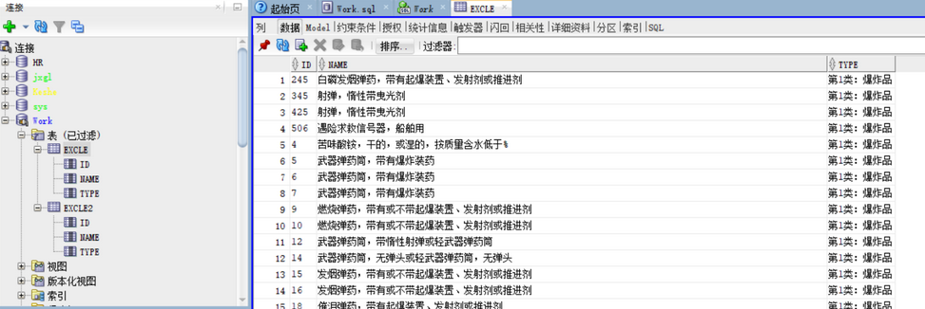
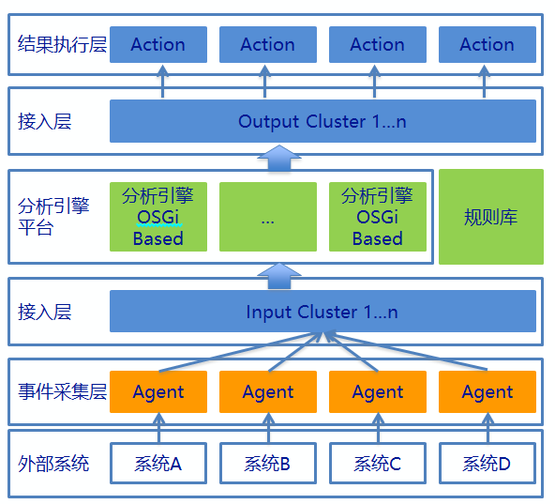
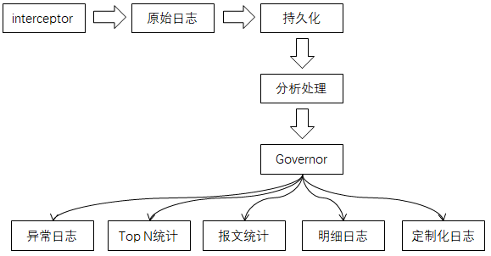
基于流式处理架构保证海量日志高效落地
数据架构层面：采用高性能的数据框架，实现日志的异步采集、日志持久化、日志分析，替换原有SOA系统的传统数据库存储模式，提升接口服务日志的高效查询、统计、监控、问题定位，以及保证服务的高效稳定运行。
某电信运营商案例：峰值每天 4.9亿 条日志记录，约 450G 日志分析，超亿次服务访问
SOA系统现状
（传统数据库存储）
高性能异步数据框架 替代 传统的数据库日志存储

Slide 45
支持云环境中多租户、动态伸缩扩展等特性
公有云/私有云
租户1
租户2
租户N
ESB-Governor
ESB-Governor
ESB-Governor
ESB-ServerA
ESB-ServerB
ESB-ServerN
ESB-ServerA
ESB-ServerB
ESB-ServerN
ESB-ServerA
ESB-ServerB
ESB-ServerN
云资源
Database
…
Database
…
Database
…
ES
ES
ES
Container
Container
Container

Slide 46
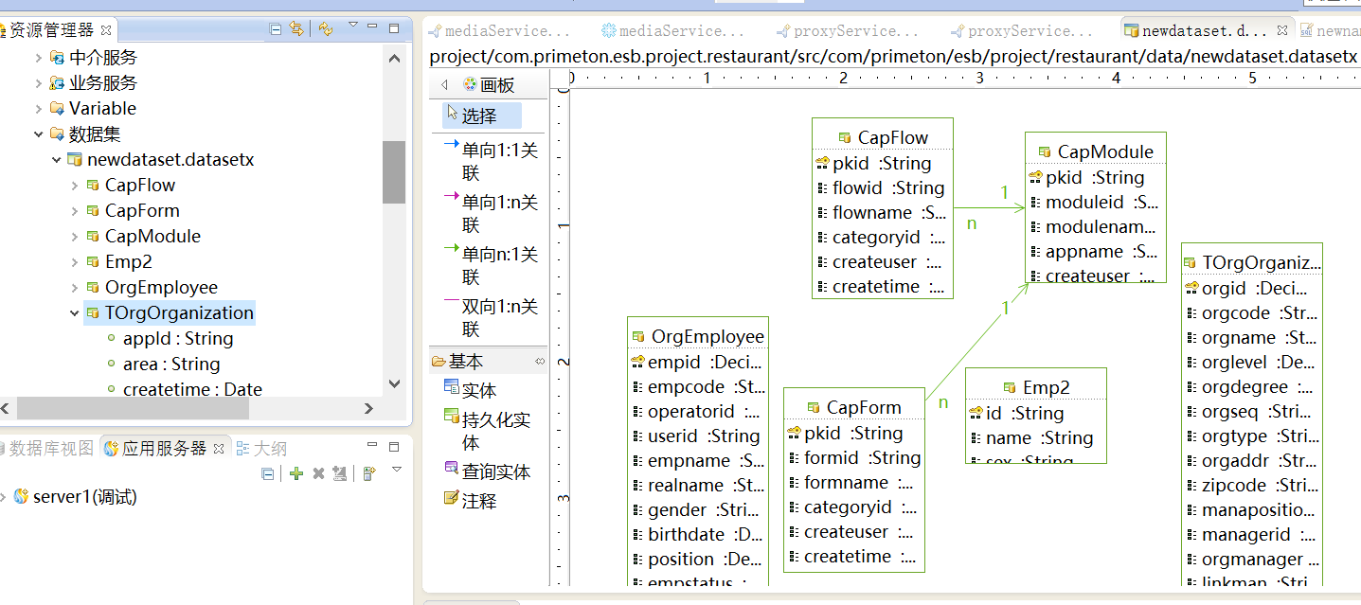
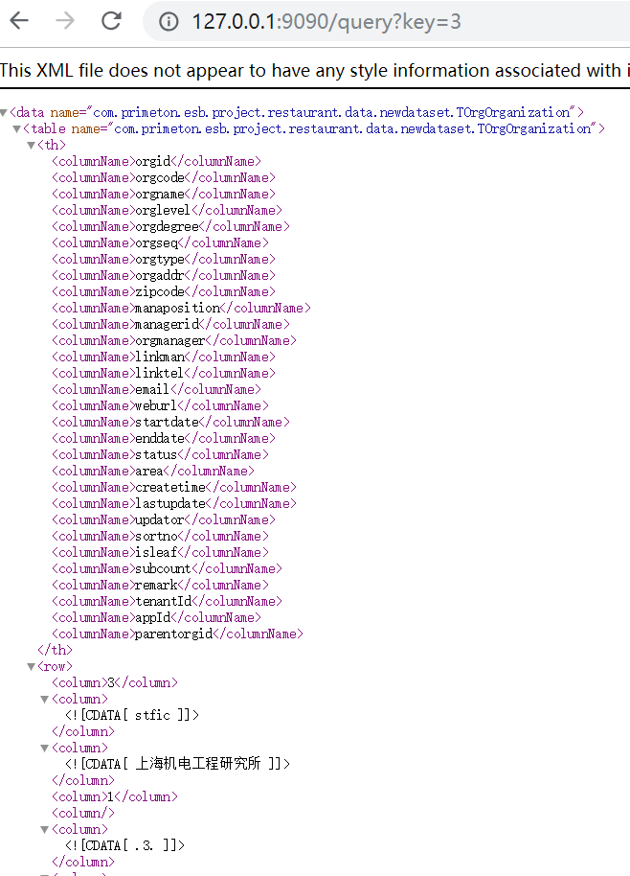
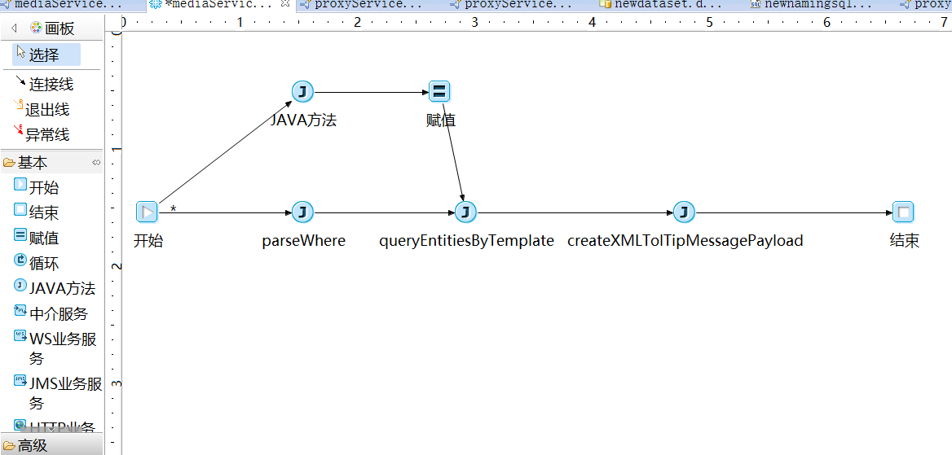
产品族工具：提供图形化的开发环境，实现复杂场景编排
可视化服务设计器，快速实现服务组合、消息路由、服务编排、消息转换、协议转换、服务开发、服务调试等能力。
基于JAVA开发
基于Eclipse设计，支持debug功能
数据库快速发布成服务
相关功能：
消息路由
消息转换
消息加工
协议转换
服务编排
动态路由
组件框架

Slide 47
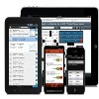






产品族工具：低代码方式快速实现数据服务发布
可快速将数据库、文件系统中的数据发布成服务供上层应用使用
移动应用
财务系统
物资系统
客服系统
质量系统
CRM
OA
CRM
HTTP
WS
REST
文件访问
透视图
数据库访问
服务封装
JCO访问
协议封装
报文封装
参数处理
消息处理
文件
数据库1
数据库2

Slide 48
三方集成工具：主数据系统快速集成
根据主数据标准规范，在主数据系统中定义某类主数据模型
用户在主数据系统或者流程中维护主数据信息
主数据系统发布将对应的数据模型为接口服务
主数据系统
数据模型定义
数据管理维护
主数据服务管理
第三方系统
企业服务总线
企业服务总线统一对数据服务进行权限和安全管控
主数据发布的服务通过批量注册的方式注册在ESB中
系统A
系统B
系统C
系统D
服务权限与安全管控
服务自动注册

Slide 49
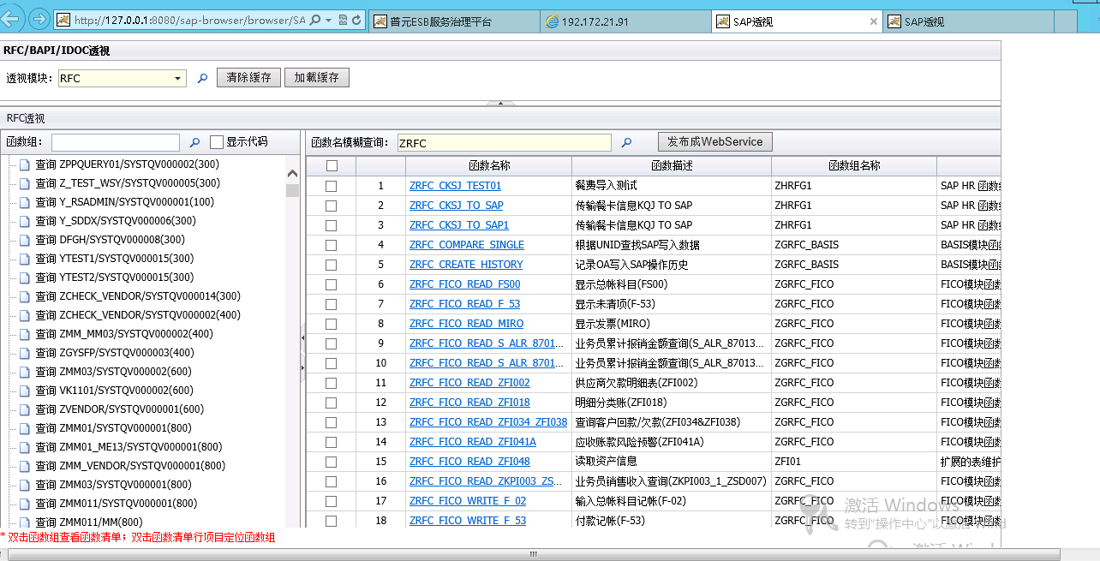
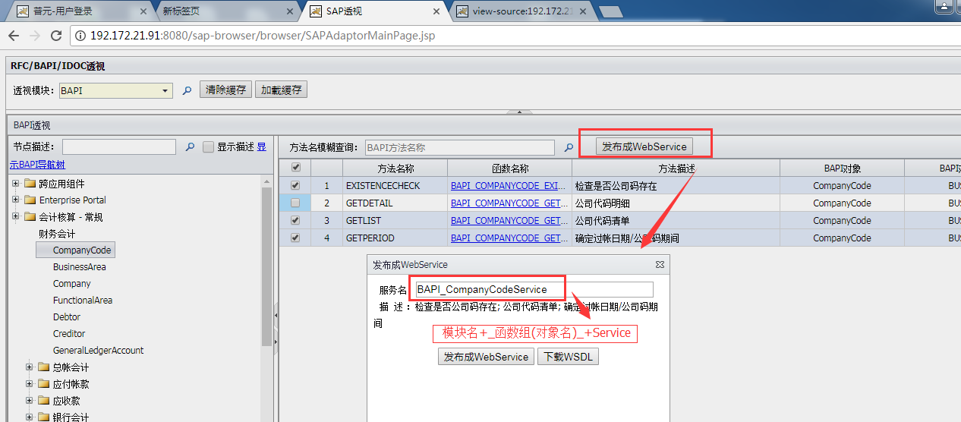
三方集成工具：SAP-Adapter快速发布服务
方便快捷的查询出SAP提供的所有RFC函数、BAPI类和BAPI方法、IDOC等接口和接口输入、输出等的参数信息，并且可以方便地选择自己所需要的接口发布成WebService服务

Slide 50
非功能特性：支持各类环境下灵活部署模式
普元企业服务总线（ ESB ）产品具有强大的兼容性特性，支持在各类部署环境下进行安装部署，能够适应各类部署环境：
◼ 传统物理部署环境
◼ 云环境（私有云、公有云）
◼ 容器化、微服务部署环境
物理服务器
容器
虚拟机
部署平台
企业服务总线

Slide 51
非功能特性：7*24小时，永不停机
Primeton ESB Cluster
服务消费者
负载均衡
服务请求1
ESB Server-1/JVM
服务提供者
http/jms
服务请求2
ESB Server-2/JVM
ESB J2EE
DB/Disk
支持通过负载均衡设备如F5等进行负载均衡，同时支持软件负载均衡
系统基于J2EE B/S架构设计，实现线性扩展的部署架构，真正实现永不停机。
支持多中心部署架构，支持虚拟化部署，支持云平台部署。
系统不依赖任何第三方软硬件实现，可根据需要选择各种硬件平台、应用服务器、数据库等，系统总体成本最低，后续系统运维难度与运维成本最低。

Slide 52
产品亮点及优势
快速迁移替换
高性能与高可靠
功能全面易用
行业案例最为丰富
提供体系化的迁移方案与信创迁移工具，完全适配兼容信创环境：芯片、操作系统、数据库。
与华为合作成功在尼日利亚电信完全替换TibcoESB，现生产系统已经迁移，正式上线运行中。
完全对标国外产品，功能、接口、界面、应用场景均可无缝迁移。
在所有参与的运营商级性能测试中，普元ES产品性能优异，在TPS、容错、响应时间、错误率、日志读写等多项指标均优于国外产品或开源方案（包括：IBM WebSphere ESB、Oracle ESB、Tibco ESB、Mule ESB）。
采用SEDA阶段事件驱动架构及Elasticsearch等前沿技术，有效提高系统性能和稳定性。
国内第一家生产环境支撑每天亿级调用，峰值TPS8000+的服务总线产品。
完全对标并覆盖国外产品功能，且功能更加全面易用，扩展性更强。
功能全面：实现数据服务从注册、部署、运行、审计、注销的全生命周期闭环管理。
简单易用：支持在线化、零编码方式进行服务注册、协议/报文转换、消息路由配置等功能，更加符合国人的操作及使用习惯。
在电信、金融、政务、军工、能源、电力等行业服务150+大型的头部客户,并得到客户认可。
ESB产品市场占有率最高，超过500家客户、2000多个异构系统集成经验，产品能力和产品方案得到市场验证。

Slide 53
CONTENTS
01
02
03
04
ESB项目
建设背景
ESB项目
建设方案
ESB
产品介绍
ESB项目
案例分享
Notes:
标题多。使能放概览。加一个总结。 企业优势放公司概览里

Slide 54
某电信运营商

Slide 55

普元领先一步，配合用户基于信创架构提升“IT集成能力”
目标
“提升IT集成能力”，把握系统建设主导权
开放平台计划2015年2月底上线
2013年6月底启动能力开放平台项目。外围系统陆续接入。
2012年5月底ESB集成平台项目上线。外围系统陆续接入。
配合局方规划 能力开放平台 试点工作
2014年11月底，开放平台功能开发完成，并启动外部试点应用接入测试
2013年1月10号，随着新一代CRM和BOSS系统的上线。系统间接口访问通过ESB集成平台集中进行管理。
2011年8月中旬项目正式启动。
2011确定“提升集成能力”战略
2013年实现
服务内部管控
2015年实现
能力对外开放
Notes:
普元领先一步，在上海移动基于信创架构提升IT集成能力

Slide 56
一个产品两个方案，全面支持服务管控需求
全面支持第三代CRM云化、BOSS云化规范中接口管理相关需求；能力开放平台规范匹配度高
核心系统
管控平台
开放平台
外部用户
最终用户
内部用户
CRM核心
服务状态监控(SSM)
运营门户
合作伙伴门户
用户自服务
BOSS核心
ESB
Open API服务
运维门户
其他应用系统
软件资产管理(SAM)
计量流控
安全管理
外围系统
ESB产品：高效、稳定、业务化，在OSS集成平台、智能网管、CRM服务总线等众多项目中案例验证；
服务治理解决方案：接口服务全生命周期管理，符合通信行业特点，架构先进、轻松应对高并发，稳定性上海移动案例验证，监控指标和统计分析支持个性化定制。
能力开放平台解决方案：企业级能力开放试点产品，中国移动集团需求调研和规范编写蓝本，规范匹配度高。

Slide 57
实现对内、对外服务部署、集成与管理
面向集团公司
面向外部应用
服务调用
ESB服务总线-B
CRM
BOSS
ESB服务总线-D
集团公司
淘宝
管理内部系统
ESB服务总线-A
京东
ESB服务总线-C
新浪
BASS
BOMC
MMS
软件资产管理系统（SAM）
接口服务监控系统（SSM）
引入外部服务
按业务域分别部署ESB服务总线，每根总线采用集群部署
调用的外部公司的服务有单独的ESB服务总线管理；
该移动向企业外暴露出去的服务有单独的ESB服务总线管理
建设企业级软件资产管理系统(SAM)
建设企业级接口服务监控系统(SSM)

Slide 58

实施效果：对内实现企业级服务治理
ESB助力移动公司实现内部系统横纵贯通、核心IT资产安全可控
_{接入系统数量90+，接入服务数5000+}
_{日调用量：105,073,594次；}
_{峰值TPS：8000次/每秒}
_{支撑运营商生产系统海量并发需求，达到互联网级服务处理能力}

Slide 59





实施效果：对外实现业务能力开放
对外能力开放：与外部厂商实现平台化思维的互联互通，实现低成本、高效率的业务创新
支持了飞信、小米手机、京东等应用接入，其中5个外部渠道、2个内部渠道接入
与外部厂商实现 平台化思维 的互联互通，实现低成本、高效率的业务创新
1）能够将集成商核心BOSS与CRM接口安全、可管控、可计量/计费的提供给合作伙伴；
2）通过合作伙伴自助接入的方式，既实现了标准化和快速交付，又大幅降低了运营商投入；
3）避免了“牵专线”的方式独占资源、浪费严重。

Slide 60
某投资集团

Slide 61
基于信创架构建设内外部企业服务集成平台
建设背景
建设范围
建设目标
01
集团规划
集团信息化规划（2018-2021）提出建设内外部集成平台，将集团有信息交互的信息系统纳入到平台上进行管理，从而提高系统集成效率和数据传输安全可靠性
国投集团总部业务系统之间的服务集成，及总部业务系统与其外围系统的服务集成。
统一
标准
统一
集成
02
集成现状
统一
服务
管理
统一
监控
运维
国投集团现有系统之间为点对点按需集成，经过长期累积形成网状系统集成关系，缺乏统一规划，业务系统升级改造对现有集成关系存在影响范围广、改造成本高等因素
电子工程院业务系统之间的服务集成，以及电子工程院业务系统与总部业务系统之间的跨级服务集成。
03
数据管理需要
承接国投集团整体数据管理工作需求，进一步深化和夯实数据治理/数据共享成果，提升数据应用效率的同时，降低数据集成成本，规范系统间数据传输的标准，指导数据集成工作有序开展
两级集成平台
Notes:
背景层面：现有系统点到点按需集成的方式无法满足集团信息化规划要求，需要新一代架构规范系统间传输标准，降低应用集成成本，提供数据共享效率
建设范围：1、集团总部业务系统间实现服务集成与治理，总部与外围系统间实现数据服务共享吗，总部与二级单位间实现跨级服务集成与数据共享
建设目标：通过构建两级服务集成平台，实现集成、管理、运维以及标准的四统一

Slide 62


服务集成平台演进路线
内外部集成平台演进路线：
初步试点阶段：2020年10月项目启动，至今实现国投集团、电子工程院两级集成平台搭建试点，覆盖61个业务系统的接口集成，并实现主数据分发功能和统一待办功能。
全面集成阶段：国投集团、电子工程院持续集成，并向下属其他板块公司推广，逐步实现全公司信息系统的全面集成。同时从功能和性能方面进行全面升级，实现自助化运维，兼容大文件传输能力，提高系统运行效率，降低系统接入和维护成本。
精细化运营阶段：在稳定持续集成全公司信息系统的集成基础之上，服务接入流程化，服务告警智能化，统计分析场景化，大屏可视化展示，实现全公司服务接口的精细化管理，助力企业数字化转型。
持续运营
精细化运营阶段
服务接入流程化
服务告警智能化
统计分析场景化
大屏可视化展示
平台升级
功能方面：服务接入自助、在线接口测试、自定义证书支持、服务导入导出等
性能方面：系统性能持续提升
大文件传输能力支持
逐步推广至各板块公司信息系统
全面集成
全面集成阶段
搭平台：两级集成平台搭建
国投集团一级集成平台：
电子工程院二级集成平台（板块试点）
建规范：一制度两规范
接服务：61个业务系统
国投集团52个系统
电子工程院9个系统
试点先行
初步试点阶段

Slide 63
服务集成平台整体建设情况
内外集成平台项目采用两级集成平台建设，满足国投集团各系统之间的集成、电子工程院各系统之间的集成以及国投集团与各板块公司系统集成。
（1）国投集团一级内外部集成平台：服务于国投集团内网区业务系统、互联网区业务系统、公网业务系统间的集成，以及国投集团与各板块公司间的集成，建立系统间业务和数据互联通道。
（2）电子工程院二级内外部集成平台：服务于电子工程院业务系统之间的集成需要，同时满足电子工程院与国投集团业务系统的跨级集成。
公网系统
互联网区系统
集团内网区系统
板块公司系统
中航服
电子采购平台
大额资金
主数据
投资决策
审计监督
交通板块
网上大学
移动门户APP
三重一大
人力资源
NC核算
ERP核算
矿业板块
… …
… …
OA系统
档案管理
纪检监察
… …
… …
国投
集团
一级集成平台
国投集团一级内外部集成平台
互联网区集成平台
内网区集成平台
集成共享总线
监控中心
服务管理
集成共享总线
监控中心
平台管理
二级集成平台
板块公司
电子工程院二级内外部集成平台
交通板块ESB服务总线
矿业板块ESB服务总线
生物板块ESB服务总线
……
协同设计平台
企业信息集成
市场经营CRM
项目运行XPM
合同管理
协同办公
科研项目管理
交通EAM系统
交通HSE系统
交通OA系统
交通核算系统
ERP系统
罗钾OA系统
NC系统
OA系统
MES系统
……

Slide 64
基于服务集成平台横纵向全面打通系统集成通道
总部一级集成平台集群(互联网区)
总部一级集成平台集群(内网区)
本期项目服务集成包括三个层次的内容：
横向实现集团及板块公司内部各业务系统之间的集成；
纵向实现集团与板块公司之间服务集成；
以及对外部单位提供合作的能力
横向打通跨级集成
党建云
网上大学
电子采购
移动门户
邮件系统
飞天下
空港
中航服
…
集团总部
财务
共享
ERP
系统
NC
核算
主数
据
资产
管理
资金
管理
纪检
监察
人力
资源
档案
管理
统一
身份
协同
办公
业财
融合
…
…
电子工程院二级集成平台集群
板块公司
国投
交通
国投
生物
国投
租赁
雅砻江
水电
…
…
市场
经营
项目
运行
合同
管理
…
..
安健
环
交通
ESB
生物
ESB
租赁
海南
租赁
上海
人力
资源
内外
网
纵向打通同级内部集成

Slide 65

服务集成平台实现对系统服务的看、说、管
国投集团内外部集成平台项目于2021年1月22日完成国投集团一级集成平台、电子工程院二级集成平台系统上线，持续保持稳定运行。截至目前为止，国投集团一级集成平台、电子工程院二级集成平台已先后分两个批次完成各业务系统的接口对接及上线，实现了集成平台对各业务系统服务的统一运营管控，并构建了全方位的监控中心。
看
看得见
多维度展示接口集成情况
全方位展示服务器实时运行情况
说
围绕“看得见，说得清，管得住”的目标
说得清
信息系统接口集成情况说得清
信息系统之间的调用关系说得清
接口调用情况说得清
管得住
对服务全生命周期实现统一管理
异常接口及时告警通知处理
对服务调用上下游全过程管的住
管

Slide 66


项目成果展示：看得见
看
看得见
多维度展示接口集成情况
全方位展示服务器实时运行情况

Slide 67



项目成果展示：说得清
说
说得清
信息系统接口集成情况说得清
信息系统之间的调用关系说得清
接口调用情况说得清

Slide 68




项目成果展示：管得住
管
管的住
对服务全生命周期实现统一管理
异常接口及时告警通知处理
对服务调用上下游全过程管的住

Slide 69
国投集团：接入61个系统，670+服务接口
61个
系统,
670+
接口
本项目以国投集团、电子工程院为试点，形成规范标准，按照规范标准来约束信息系统的接入。实现“统一标准、统一集成、统一服务管理、统一监控运维”的总体目标，增强数据传输的安全性，实现简化集成复杂度，提高系统集成效率。
项目组严格按照合同约定执行工作，目前各项工作均按计划顺利完成，系统的各项功能运转正常，达到项目建设预期成效。
01
实现统一集成
03
增强数据传输安全
采用两级集成平台部署国投集团、电子工程院集成平台。对于国投集团一级集成平台，结合国投网络安全要求，分别在内网和互联网搭建集成平台，并实现统一管理。
对数据库直连、网闸同步、内外网交互集成等137个接口进行改造，统一采用标准化的SOAP或REST接口传输，增强数据传输的安全性。
02
提高系统集成效率
04
简化集成复杂度
以国投集团、电子工程院为试点，形成规范标准，按照规范标准来约束信息系统的接入流程、接口开发，采用标准流程有序开展集成工作，提高系统集成效率。
统一待办、主数据分发
1
2
3
4

Slide 70
某制造型企业

Slide 71

现有IT系统虽能支撑业务，但交互复杂，影响日益明显，IT部门压力巨大
ERP
PLM
SRM
呼叫
BI
OA
加密
网管
知识
MES
B2B
WMS
会议
HR
邮件
网站
归档
…...
如何行动？
服务：信息系统间接口网状结构，缺乏服务编排、接口异常处理、权限、日志等统一管理能力
业务处理：任务分散在各业务系统，导致重复登录；审批界面不统一，业务人员体验差
规范：系统多由第三方开发，缺乏统一的设计规范、开发规范、接口管理规范，后期运维成本高

Slide 72

通过服务集成平台实现接口服务的集中管控，系统间信息贯通

Slide 73
基于信创架构提供综合的业务整合能力
企业服务总线ESB
普元ESB符合信创生态要求，支持跨系统的端到端服务整合，以实现按服务串接各个已有业务应用子流程、服务或页面的能力，并且BPM、Portal等一起提供了综合的“业务集成”能力。
统一门户
流程管理监控相关功能
统一待办界面
BPM流程平台
流程定义
响应外部调用启动流程
S
营销管理
人工节点
ERP
E
WEB启动服务
WEB发送服务
UI页面
WEB服务
UI页面
WEB服务
UI页面
WEB服务
SAP系统
MES系统
PLM系统
…
…
…
…
…
…

Slide 74
基于ESB适配器快速集成SAP服务，最大程度降低对SAP的依赖
通过普元ESB的SAP适配器，快速与SAP系统对接，将SAP接口转换为标准的接口服务
原系统架构
现在系统架构
服务总线平台
BPM
PI
SAP
BPM
PI
SAP
ESB
SAP
适配器
MES
演进
MES
WMS
WMS
TMS
TMS

Slide 75

现阶段实现30+系统接入，全面覆盖企业生产、管理与运营
第一阶段已经接入BPM、MES、APS、 LDAP、 CRM、BL、SAP、MTM、OA等30+系统服务接入，共计入服务数量150+，实现了对海信集团重要系统服务的统一接入与管理，让管理人员从全局角度了解企业服务现状，保障服务安全、可靠。

Slide 76
使能数字转型 共创数智未来
股票代码：688118
客服电话：400-820-5821
新浪微博：@普元软件
公司官网：http://www.primeton.com
分公司办公室：北京、上海、广州、西安、武汉、成都、济南、苏州

Slide 77
普元ESB其他案例
行业 | 项目名称 | 客户名称
通信 | 中国联通财务公司金融服务平台核心应用研发项目（ESB部分）采购合同 | 联通集团财务有限公司
 | 能力开放平台、ESB和无纸化应用维护框架项目 | 中国移动通信集团上海有限公司(上海移动)
 | 中国电信广西公司宽带综合测试系统扩容项目ESB软件IPV6专项定制 | 中通服软件科技有限公司
 | 尼日利亚9Mobile项目ESB 软件定制 | 华为技术有限公司
 | 2019-20年能力开放平台、ESB和无纸化应用维护技术服务 | 中国移动通信集团上海有限公司(上海移动)
 | 能力开放平台二期扩容ESB项目 | 中国移动通信集团陕西有限公司
 | 普元ESB软件采购合同（湖南移动） | 北京直真科技股份有限公司
 | 新疆电信智能网管系统四期普元ESB软件及服务采购合同 | 中通服软件科技有限公司
 | 普元ESB软件产品采购合同 | 中国电信股份有限公司广西分公司（广西电信）
 | 新疆电信智能网管系统普元ESB软件及服务采购合同 | 中通服软件科技有限公司
 | 江苏电信ESB采购 | 中国电信股份有限公司江苏分公司
 | 青海电信ESB软件采购 | 北京中创通科技有限公司
 | 电子渠道工程ESB软件采购买卖合同 | 中国移动通信集团广西有限公司（广西移动）

Slide 78
普元ESB其他案例
行业 | 项目名称 | 客户名称
政府机关 | 2021年度ESB应用接口网关定制与服务采购项目 | 上海市规划和自然资源局信息中心
 | 南京规划和自然资源局国产化工作流平台和ESB（企业服务线） | 南京虎牙信息科技有限公司
 | 2020年度ESB应用接口网关定制与服务采购项目合同 | 上海市规划和自然资源局信息中心
 | ESB产品采购 | 黑龙江省气象信息中心
 | ESB产品采购合同 | 南京烽火星空通信发展有限公司
医疗、制药 | 医疗行业ESB中间件采购项目 | 哈尔滨联德信息技术有限公司
 | ESB接口管理平台项目 | 江苏万邦生化医药集团有限责任公司
 | ESB中间件采购信息化项目 | 北京永泰生物制品有限公司
 | 海默尼药业企业服务总线ESB系统项目 | 海默尼药业股份有限公司
 | 百联集团ESB和上药开发平台项目 | 上海万序健康科技有限公司
 | 国产软件ESB场景验证 | 上海市疾病预防控制中心
物流、交通 | 普元ESB采购合同 | 上海德启信息科技有限公司
 | ESB软件销售合同 | 上海东普信息科技有限公司
 | 中车大同公司ESB系统建设项目 | 中车信息技术有限公司
 | 中交集团ESB项目实施项目 | 上海申石软件有限公司
建筑 | 信息集成平台项目（ESB+门户） | 广西路桥工程集团有限公司
 | TJAD企业服务总线ESB系统二期项目 | 同济大学建筑设计研究院（集团）有限公司
 | 中交第二公路工程局有限公司ESB服务总线管理系统建设项目 | 陕西英联信息技术有限公司
 | 信息集成平台项目（ESB+门户） | 广西路桥工程集团有限公司
 | ESB企业服务总线建设项目 | 南宁市政工程集团有限公司
 | TJAD企业服务总线ESB系统项目 | 同济大学建筑设计研究院（集团）有限公司

Slide 79
普元ESB其他案例
行业 | 项目名称 | 客户名称
能源 | 中广核应用系统业务外包（普元JUD&ESB产品）维保2021年-2023年框架协议 | 中国广核电力股份有限公司
 | 中梁控股ESB治理平台优化项目 | 上海中梁企业发展有限公司
 | 统一集成服务（ESB）项目 | 用友能源科技有限公司
 | 企业服务总线（ESB）采购项目 | 成都市新都区自来水公司
 | 基于ESB的系统整合优化项目 | 大连华信计算机技术股份有限公司
 | 云动-中广核群厂统一集成服务(ESB)项目 | 大连华信计算机技术股份有限公司
 | 企业服务总线ESB相关License采购项目合同 | 中国广核电力股份有限公司
 | 智能电站ESB部署涉及 IMS系统接口改造项目 | 大连华信计算机技术股份有限公司
 | 企业服务总线（ESB）项目 | 瀚蓝环境股份有限公司
 | 企业服务总线(ESB)研发项目（提供源码） | 江苏瑞中数据股份有限公司
 | 神东煤炭ESB产品采购项目 | 陕西盛华矿业有限公司
金融、保险、银行 | ESB采购合同 | 宁波慈溪农村商业银行股份有限公司
 | 杭州银行企业服务总线(ESB)平台项目 | 上海高伟达计算机系统工程有限公司
 | 杭州银行企业服务总线(ESB)平台项目软件采购项目 | 上海高伟达计算机系统工程有限公司
 | ESB采购合同 | 宁波慈溪农村商业银行股份有限公司
 | 国联人寿ESB系统技术服务合同 | 国联人寿保险股份有限公司
 | 世纪金源集团ESB平台二期技术服务采购合同 | 世纪金源投资集团有限公司
 | ESB平台建设及实施项目 | 世纪金源投资集团有限公司
 | 企业服务总线平台（ESB） | 前海人寿保险股份有限公司
 | 深国投-信托项目集成系统（Process ESB Trust）项目 | 华润深国投信托有限公司

Slide 80
普元ESB其他案例
行业 | 项目名称 | 客户名称
军工、制造业 | 中船704所分析系统ESB数据总线项目 | 中船重工信息科技有限公司
 | 中核检修有限公司ESB企业服务总线平台及EOS支撑平台扩容建设项目 | 中核检修有限公司
 | ESB产品采购及应用集成与管理项目 | 中国航发南方工业有限公司（331厂）
 | ESB中间件扩容与集群采购合同 | 中国电子科技集团公司第十四研究所
 | 企业ESB总线采购项目 | 中核工程咨询有限公司
 | 806所ESB项目 | 上海航恩智能科技有限公司
 | 普元ESB产品采购合同 | 千寻位置网络有限公司
 | 北京航天控制仪器研究所的企业服务总线ESB项目 | 北京航天控制仪器研究所
 | 成飞技术改造项目ESB | 成都瑞宝博通科技有限公司
 | 企业服务总线（ESB）建设项目 | 国营芜湖机械厂
 | ESB软件扩容采购合同 | 株洲中车时代电气股份有限公司
 | ESB集成管理平台（一期）项目 | 中国钢研科技集团有限公司
 | IT管理本部企业服务总线ESB实施项目 | 长城汽车股份有限公司
 | 企业数据总线系统（ESB）建设项目 | 南车株洲电机有限公司
 | 普元ESB软件采购 | 株洲中车时代电气股份有限公司
 | 企业服务总线（ESB）项目 | 上海机动车检测认证技术研究中心有限公司
 | 企业数据总线系统（ESB）建设项目 | 中车株洲电机有限公司
 | 主数据管理平台MDM&BPM&ESB项目 | 索菲亚家居股份有限公司
 | 扬州电力设备修造厂 ESB产品采购项目 | 广州赛意信息科技股份有限公司
 | 新安化工ESB软件扩容项目 | 嘉兴奥哲软件有限公司
 | 第一拖拉机股份有限公司ESB总线项目 | 洛阳沃客网络科技有限公司
 | 中车眉山公司企业服务总线（ESB） | 四川西盾科技有限公司

Slide 81
普元ESB其他案例
行业 | 项目名称 | 客户名称
大型企业 | 云平台服务交付平台子系统ESB模块扩容 | 北京歌华有线电视网络股份有限公司
 | 企业服务总线（ESB）平台建设项目 | 上海红星美凯龙房地产集团有限公司
 | 智能管理服务中心企业服务总线（ESB）采购项目 | 长春吉粮天裕生物工程有限公司
 | 阳光城集团ESB升级改造项目系统采购及实施合同 | 上海韫智信息科技有限公司
 | 上海创元ESB项目 | 上海创元化妆品有限公司
 | 首钢地产ESB服务总线系统建设合同 | 北京首钢房地产开发有限公司
 | ESB架构调整优化升级改造项目 | 广州市时代控股集团有限公司
 | 中梁地产ESB项目 | 广州君思网络科技有限公司
 | 企业服务总线（ESB）软件采购合同 | 东莞市睿健信息科技有限公司
 | ESB扩容采购合同 | 大全集团有限公司
 | ESB数据总线及主数据管理系统项目 | 金科地产集团股份有限公司
 | 企业服务总线(ESB)平台项目 | 江苏洋河酒厂股份有限公司
 | 普元ESB软件采购合同 | 广州蓝月亮实业有限公司
 | 华熙生物大数据平台项目-ESB | 联想智能物联网有限公司
 | 湖北长投主数据ESB项目 | 浪潮通用软件有限公司
 | 企业服务总线ESB项目 | 浙江新农化工股份有限公司
 | 徽记ESB平台项目 | 四川徽记食品股份有限公司
 | 亚中医疗信息化MDM+ESB项目 | 北京三维天地科技有限公司
 | 亓研系统集成ESB项目 | 苏州亓研信息科技有限公司
 | ESB企业服务总线项目 | 中金投资（集团）有限公司

